Slide 1
Diseño, Evaluación y Gestión de Proyectos de Interés Público
Diploma de Postítulo
Profesor: Luis Riquelme Contreras
Módulo: Fuentes de Financiamiento
VERSION 2022

Slide 2
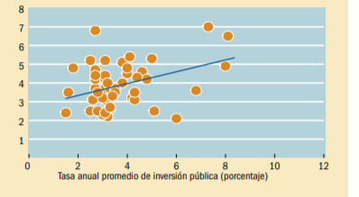
1.- MACROECONOMÍA Y PRESUPUESTO – RELACIÓN ENTRE INVERSIÓN PÚBLICA Y CRECIMIENTO 1960-2000
Fuente: Fondo Monetario Internacional.

Slide 3
1.- MACROECONOMÍA Y PRESUPUESTO
Donde:
a) consumo
b) inversión
c) Gasto del Gobierno
d) Balanza Comercial
Asimismo influencia sobre la macroeconomía se materializa a través de:
a)Política Monetaria
b)Banco Central
PIB= C + I + G + X-M

Slide 4
1.- MACROECONOMIA Y PRESUPUESTO – CLASIFICACIÓN DEL GASTO
GASTO PÚBLICO
Gasto Corriente
Gasto de Capital
Otros
Financia la operación del Servicio: Personal, Bs y Ss de Consumo
Mantiene-mejora la capacidad productiva: inversiones
Pago amortizaciones, saldo final de caja, etc.

Slide 5
1.- MACROECONOMIA Y PRESUPUESTO - DATOS DEL GASTO PÚBLICO (PPT0 2022)
Gasto Público: $60,7 billones-USD82 mil millones
Gasto Publico/PIB: 24% aprox.
Crec. Respecto de 2021: 3,7% (cae 22% respecto del ppto vigente)
Gasto Corriente: 83%
% Gasto de Capital: 17% aprox.
Deuda Pública: 37,5% PIB

Slide 6
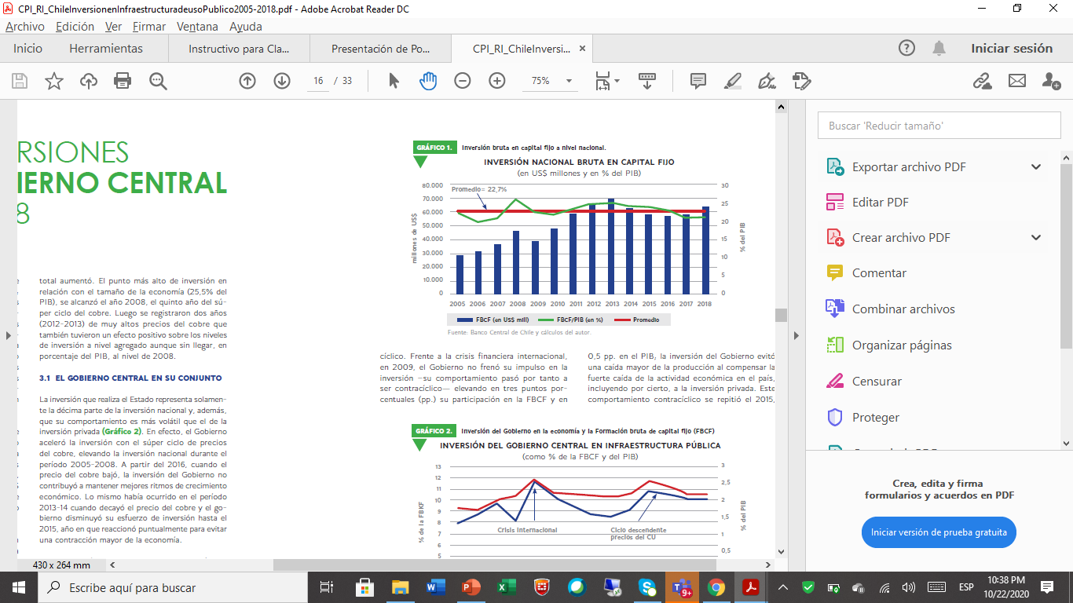
2.- ROL DE LA INVERSION EN LA ECONOMÍA
Inversión Nacional = 22,7% del PIB

Slide 7
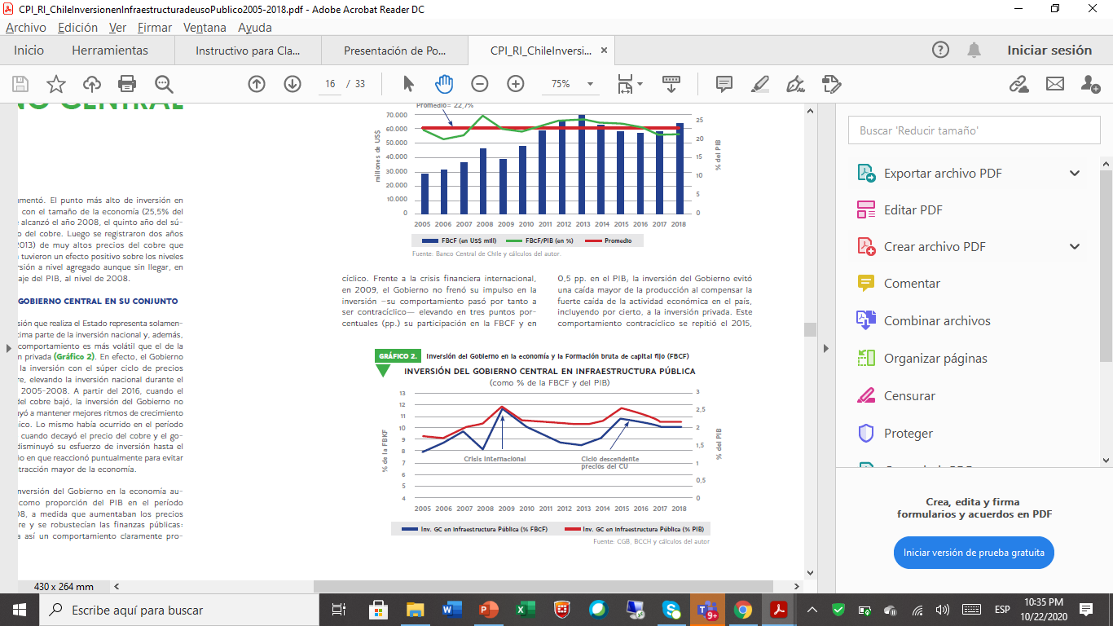
2.- ROL DE LA INVERSION EN LA ECONOMÍA
Inversión Gobierno Central = 2% del PIB

Slide 8
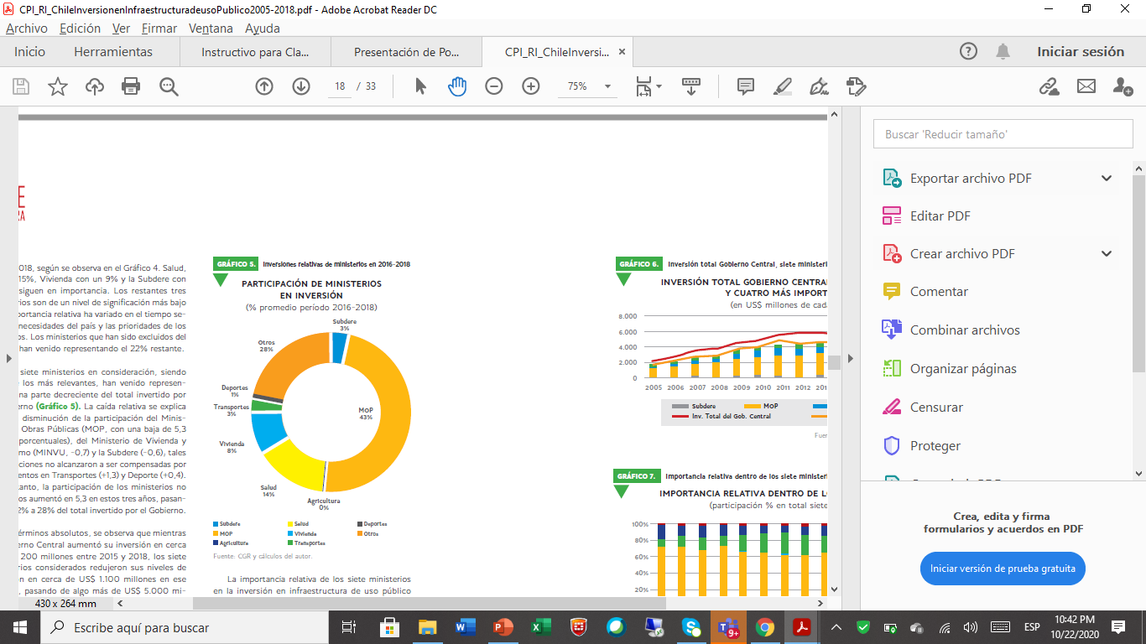
2.- ROL DE LA INVERSION EN LA ECONOMÍA

Slide 9
2.- ROL DE LA INVERSION EN LA ECONOMÍA
Ministerio (subt. 29+31+33) | Ley Pptos. 2022 (MM $)
MOP | 2.562.428
Vivienda | 2.510.555
Inversión Gobiernos Regionales | 1.295.927

Slide 10
3.- Situación Actual de la Inversión
-Pandemia COVID 19
-Guerra Ucrania-Rusia
-Inflación
-Precio del Dólar
-Proceso Constituyente

Slide 11
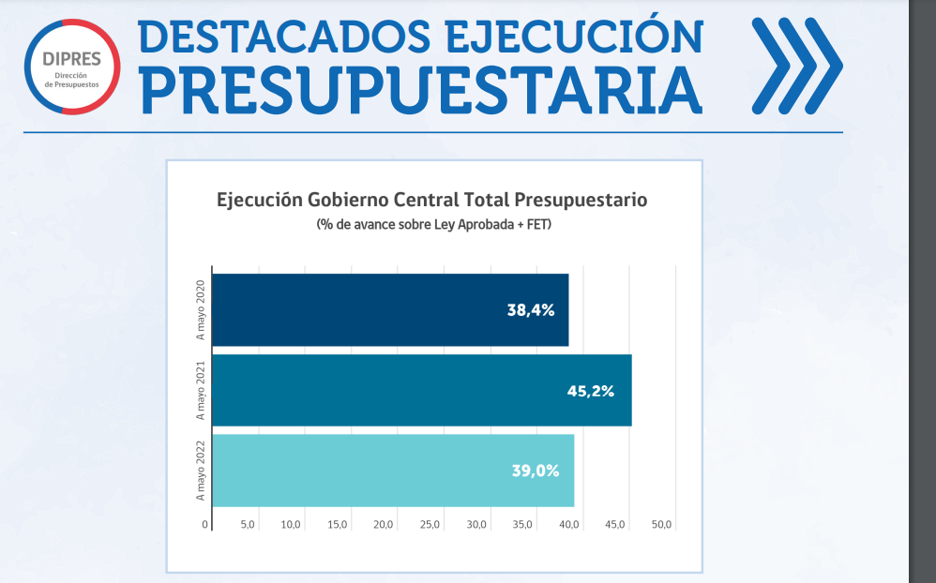
3.- Situación Actual de la Inversión

Slide 12
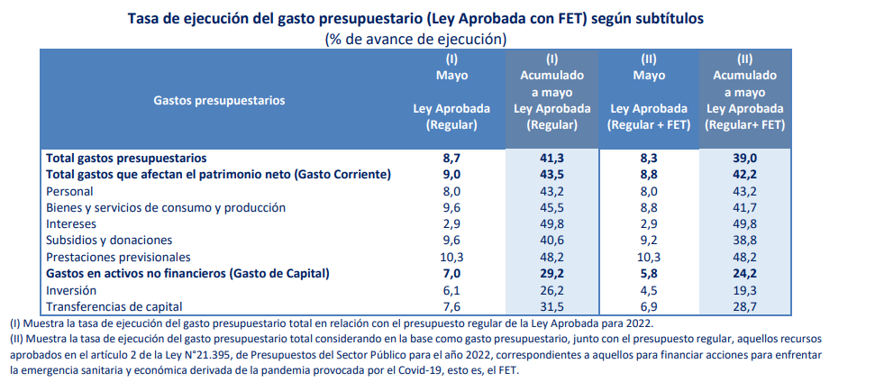
3.- Situación Actual de la Inversión

Slide 13
4.-RECORDATORIO - CICLO PRESUPUESTARIO
APROBACIÓN
FORMULACIÓN
EJECUCIÓN
EVALUACIÓN

Slide 14
4.-RECORDATORIO – EJECUCIÓN PRESUPUESTARIA
Generalmente, durante el mes de diciembre de cada año se publica en el Diario Oficial la Ley de Presupuestos del año siguiente.
En dicho mes se remite a Dipres una calendarización mensual del presupuesto aprobado para el año siguiente, la cual es analizada por los Sectores respectivos en Dipres.
Lo anterior corresponde a una calendarización de todos los ingresos y gastos de los organismos públicos.
De lo anterior, se generarán los programas de caja mensuales.
A partir de enero comienza la ejecución del presupuesto.

Slide 15
4.1. Programación anual del Presupuesto
enero febrero marzo abril mayo junio julio agosto septiembre octubre noviembre diciembre
Programación Mensual del Presupuesto
1 2 3 4 5 6…………………..19-21………………………..29 30 31
Pagos Previsionales Pago de remuneraciones

Slide 16
Una adecuada proyección de la ejecución tiene gran relevancia en el gasto público, ya que si el servicio no ejecuta los recursos asignados a través de los programas de caja, se genera ineficiencia en la asignación de recursos, que se asocia con saldos de caja de recursos públicos que tienen un alto costo alternativo.

Slide 17
4.2. ¿Cómo se programa la ejecución del
Presupuesto?
Todos los servicios tienen características propias que hacen que la ejecución no sea homogénea durante todos los meses de año.
Por ejemplo las instituciones que importan combustible, lo compran de una o 2 veces en el año. Si, por ejemplo, lo compran en marzo, la ejecución acumulada al primer trimestre será alta.
También existe estacionalidad durante el mes.
Las remuneraciones se distribuyen mas o menos homogéneamente durante el año.
Debe existir un calendario de adquisiciones de las inversiones

Slide 18
Durante el año se pueden modificar los presupuestos, de acuerdo con las normas de flexibilidad presupuestaria
Decretos
Resoluciones
Oficios
Todas las modificaciones están sujetas a las metas fiscales que debe cumplir el Ministerio de Hacienda.

Slide 19
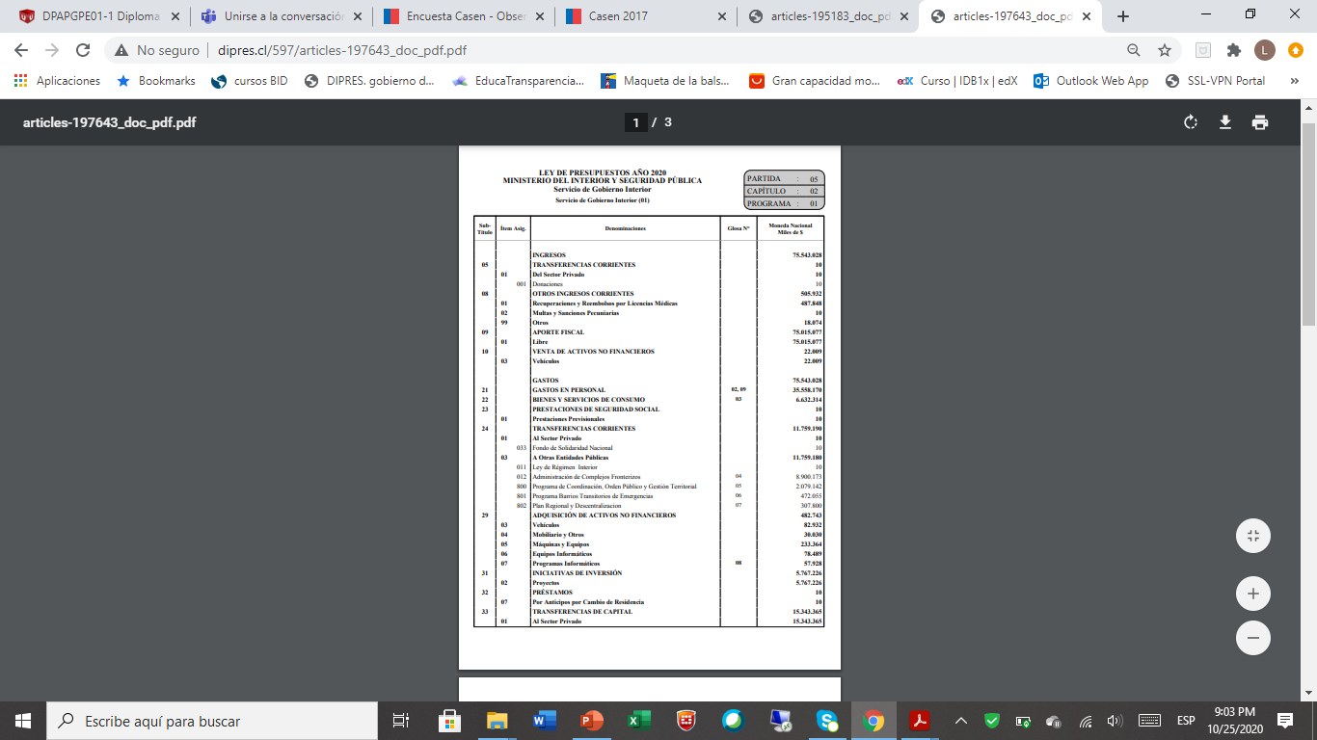

Slide 20
Los proyectos de inversión deben:
Tener RS del MIDESO
Identificarse mediante un decreto que va a toma de razón de la Contraloría General de la República.

Slide 21
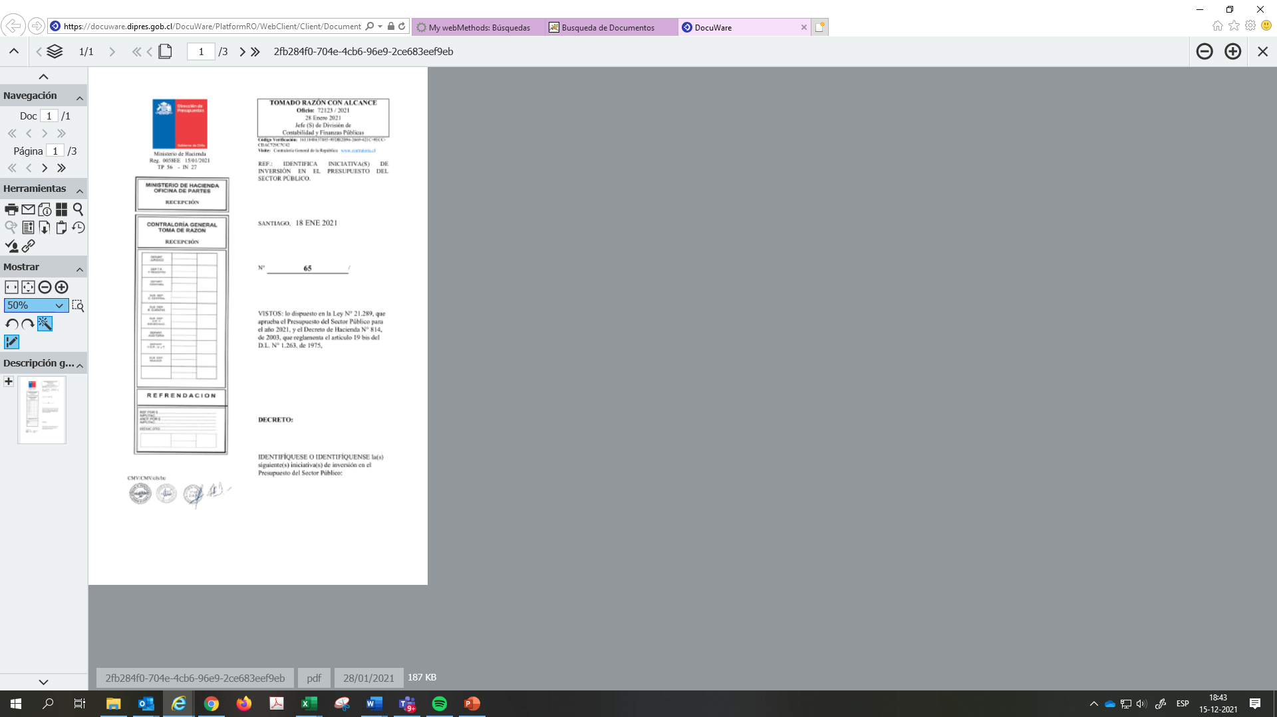
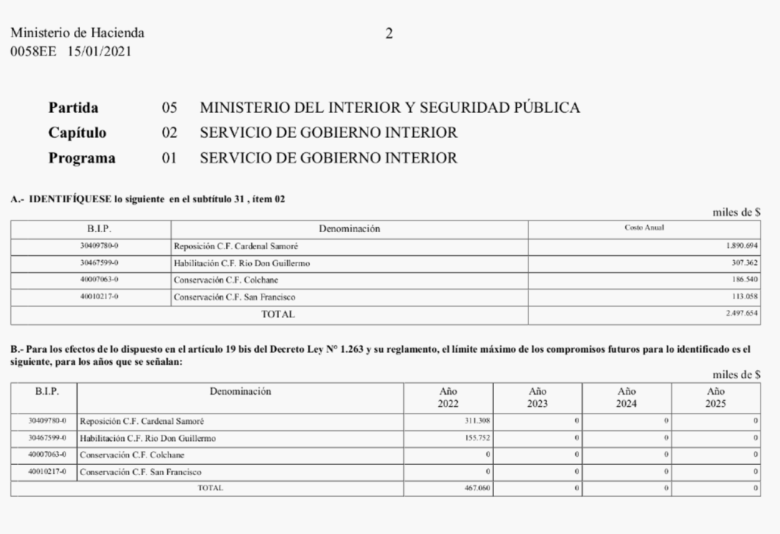

Slide 22
5-FINANCIAMIENTO PÚBLICO
Los Servicios Públicos ejecutan diferentes rubros de gasto
Servicios Públicos
Gastos en Bienes y Servicios de Consumo
Programas
Inversiones

Slide 23
5.-FUENTES DE FINANCIAMIENTO
El financiamiento es el medio a través del cual una persona o institución obtienen recursos para un proyecto específico, que puede ser adquirir bienes y servicios, acceder a capital de trabajo, etc.
Las fuentes de financiamiento pueden ser distintas y variadas: propias, instituciones financieras, inversionistas de riesgo, bolsas de valores y de productos, fondos públicos.

Slide 24
5.-FUENTES DE FINANCIAMIENTO
Las principales fuentes de financiamiento de iniciativas de inversión son: el Fondo Nacional de Desarrollo Regional (FNDR), los fondos de inversión sectoriales, los fondos de empresas del Estado, y fondos municipales, recursos propios, aporte de particulares, donaciones y otros.
Fondos Municipales: los fondos municipales corresponden a recursos del Fondo Común Municipal o ingresos propios.
Fondo de Empresas: corresponde a fondos asignados por la Ley de Presupuesto a las empresas controladas por el Estado.
Fondos Sectoriales: son los fondos asignados a través de la Ley de Presupuesto que provienen de aportes fiscales directos y eventualmente de recursos de endeudamiento externo.
FNDR: corresponde a la fuente de financiamiento fiscal para la materialización de obras de desarrollo regional, provincial y/o local, definido por la Ley Orgánica Constitucional sobre Gobierno y Administración Regional como un fondo de compensación territorial, destinado al financiamiento de acciones en los distintos ámbitos de infraestructura social y económica de las regiones, con el objeto de lograr un desarrollo territorial armónico y equitativo.

Slide 25
6.- FONDO NACIONAL DE DESARROLLO REGIONAL

Slide 26
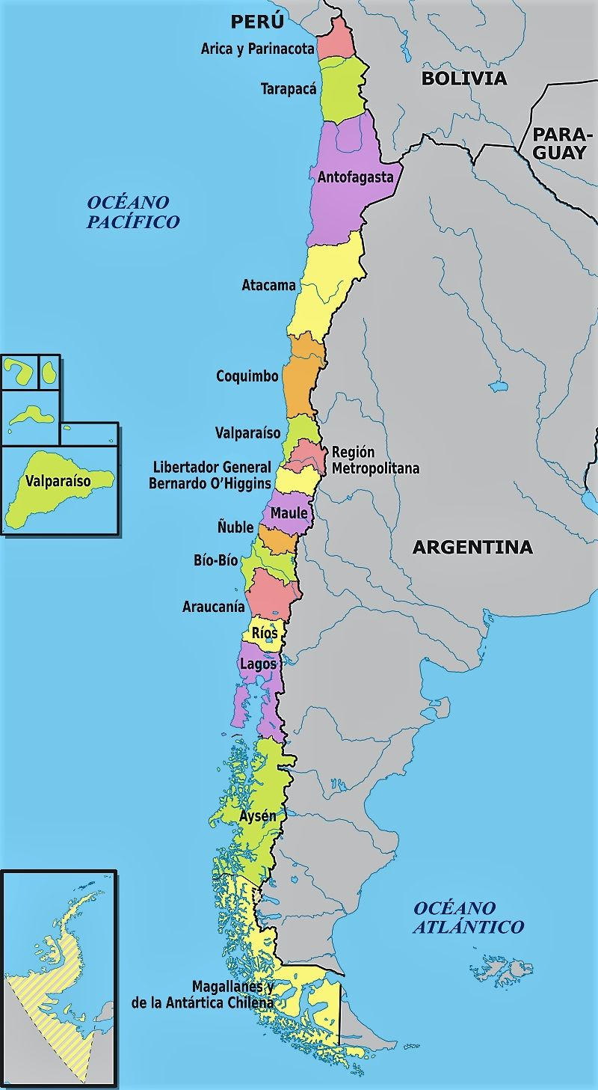

Slide 27
6.1. FONDO NACIONAL DE DESARROLLO REGIONAL
Art. 115 de la Constitución: “…. Sin perjuicio de los recursos que para su funcionamiento se asignen a los gobiernos regionales en la Ley de Presupuestos de la Nación y de aquellos que provengan de lo dispuesto en el Nº 20º del artículo 19, dicha ley contemplará una proporción del total de los gastos de inversión pública que determine, con la denominación de fondo nacional de desarrollo regional…..”
Arts. 74 y 76 de la Ley Orgánica de los Gobiernos Regionales, Ley N° 19.175 establece que este fondo se determinará según variables de vulnerabilidad y territoriales.
El Decreto Supremo N° 132 de 2007 establece las variables y ponderaciones del algoritmo del FNDR.
En este decreto se estableció la distribución en la Ley de Presupuestos del 90% del FNDR, mientras que el 10% se incorpora en la Ley de Presupuestos, en la SUBDERE, distribuyéndose durante el año fiscal, según los siguientes porcentajes:
-5% para gastos de emergencias: terremotos, incendios, etc.
-5% se distribuye de acuerdo con metas de gestión de los GORES, definidas previamente por SUBDERE.

Slide 28
6.1. FONDO NACIONAL DE DESARROLLO REGIONAL
Variable | Indicador | Fuente | Total | Participación
 |  |  | Ponderación | Indicadores
Población en Condiciones de Pobreza e indigencia | Población Pobre e Indigente | CASEN | 55% | 30%
 | Tasa de Pobreza | CASEN |  | 10%
 | Hogares Pobres con Jefatura Femenina | CASEN |  | 5%
 | Población Pobre Rural | CASEN |  | 10%
Características Territoriales | Raíz de la Superficie Regional | IGM | 45% | 30%
 | Índice Costo de Pavimentación | Dirección de Vialidad |  | 5%
 | Índice Construcción de Viviendas | MINVU |  | 5%
 | Tasa de Ruralidad en la Región | CASEN |  | 5%

Slide 29
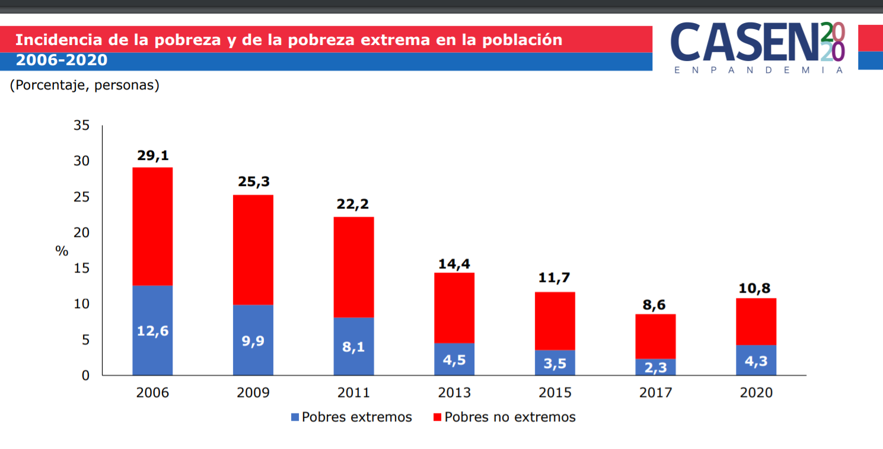

Slide 30
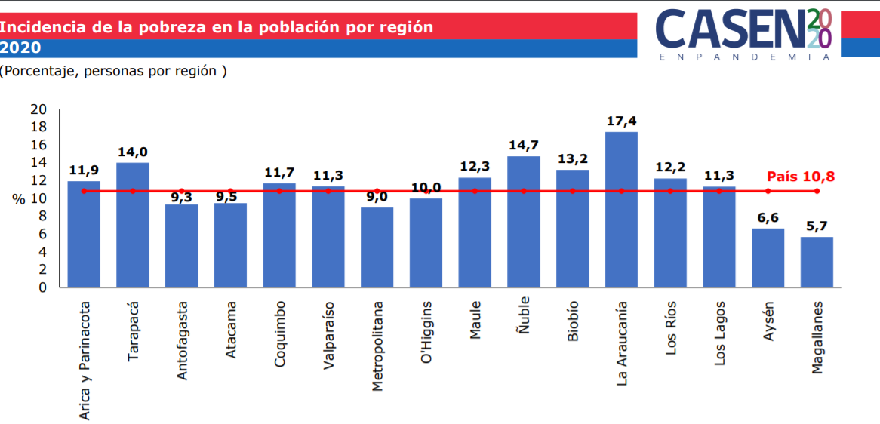

Slide 31
6.1. FONDO NACIONAL DE DESARROLLO REGIONAL
¿Donde se identifican estos recursos en la Ley de Presupuestos?
-En la Partida 05 Ministerio del Interior y Seguridad Pública
-90% del total se distribuye en los presupuestos de los Gobiernos Regionales
-10% en el presupuesto de la SUBDERE, se distribuye durante el año a los GORES.
¿Qué importancia tiene el FNDR dentro del presupuesto de los Gobiernos Regionales?
-Representa cerca del 40% de las fuentes de financiamiento de los Gobiernos Regionales.

Slide 32
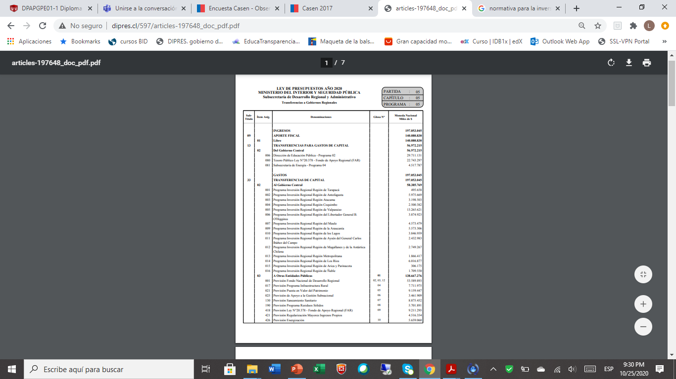

Slide 33
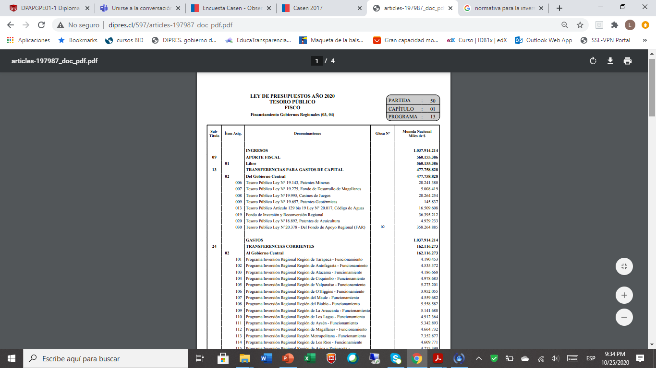

Slide 34
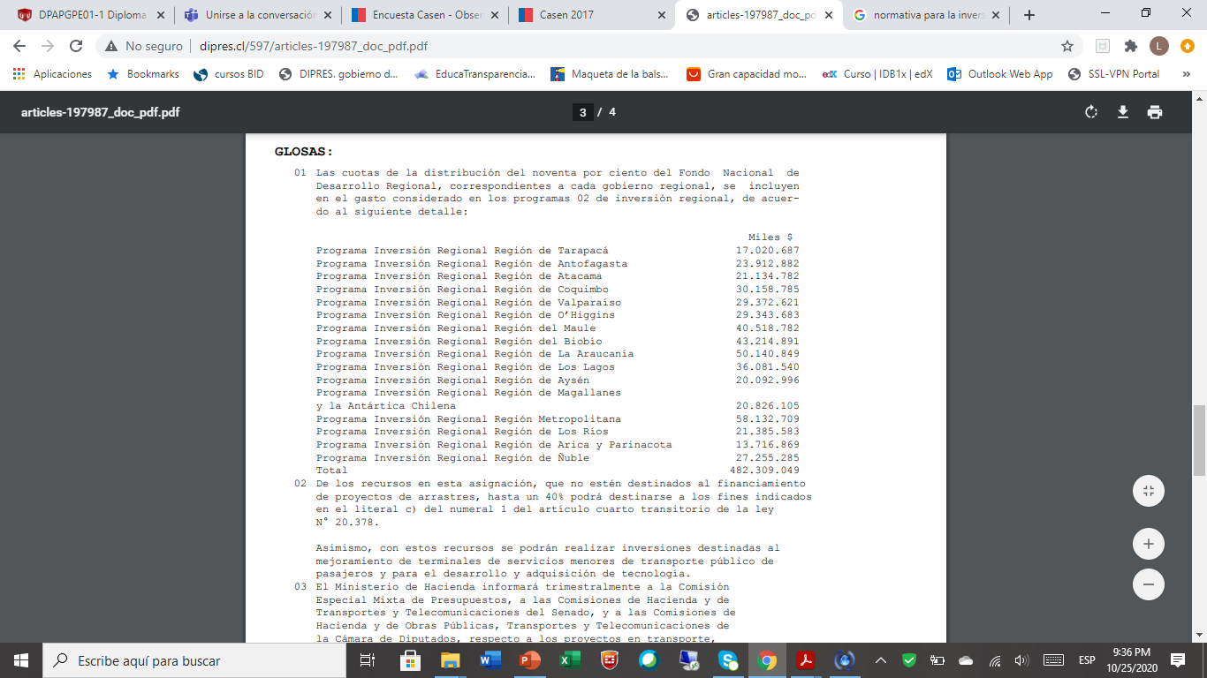

Slide 35
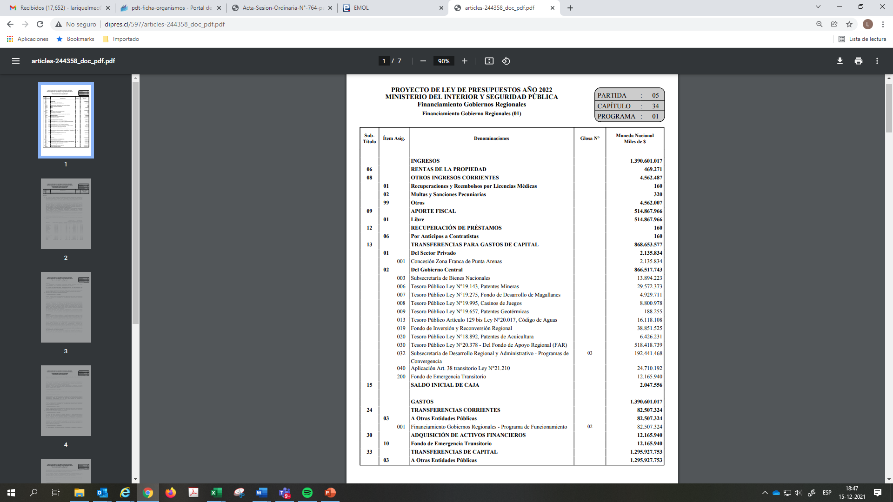
Presupuesto GORES 2022

Slide 36
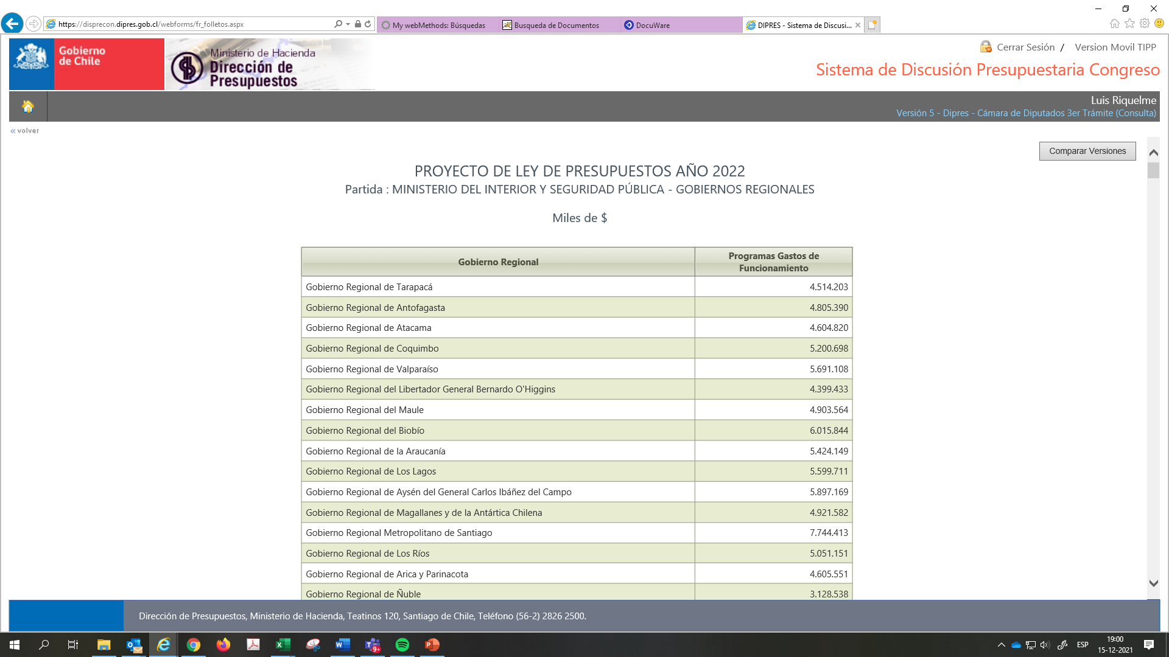
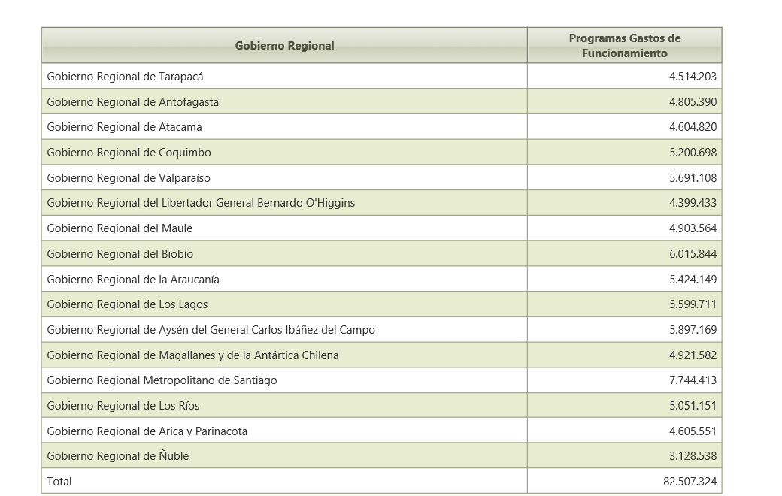
Presupuesto GORES 2022

Slide 37
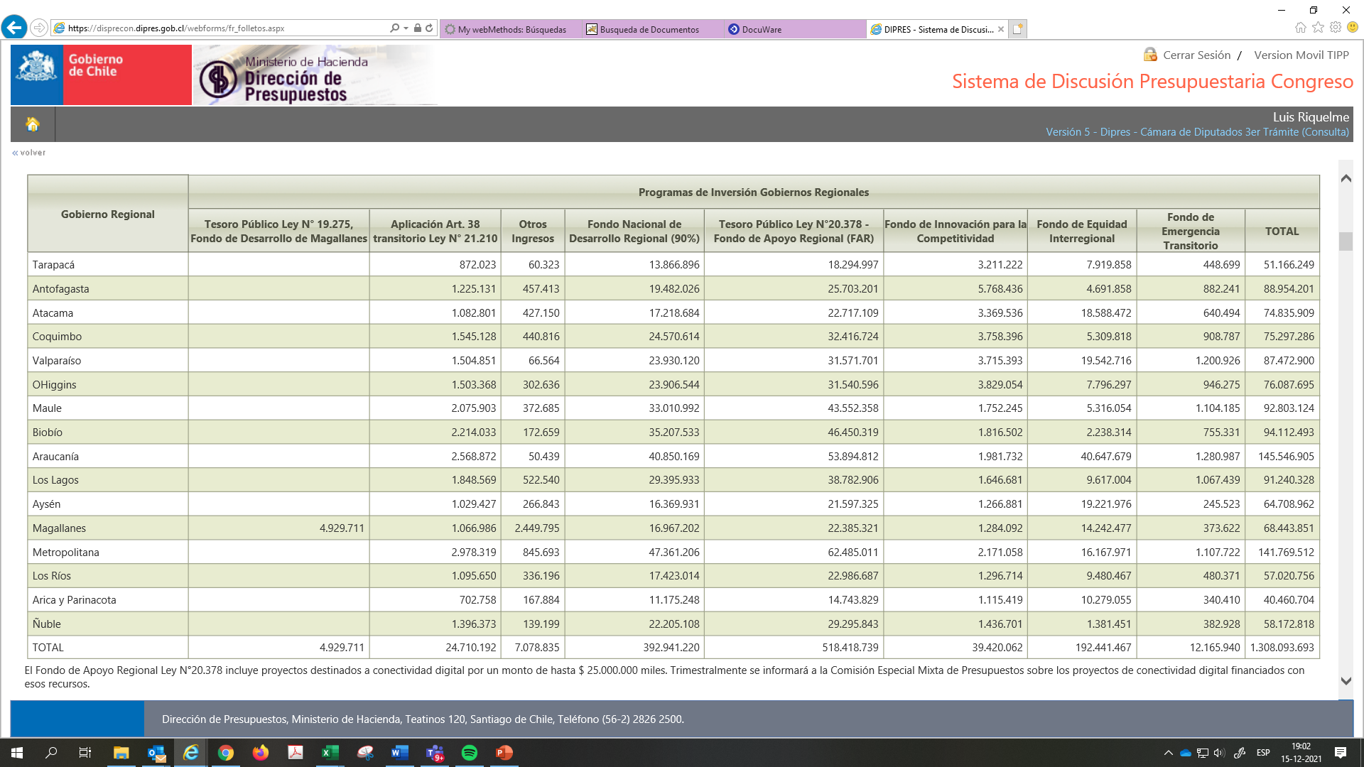
Presupuesto GORES 2022

Slide 38
6.1. FONDO NACIONAL DE DESARROLLO REGIONAL (2020)

Slide 39
6.1. FONDO NACIONAL DE DESARROLLO REGIONAL

Slide 40
6.1. FONDO NACIONAL DE DESARROLLO REGIONAL
¿Qué proyectos financia el FNDR?
Iniciativas de inversión-proyectos: caminos, edificios, hospitales, etc.
Programas de SENCE, CORFO, SERCOTEC, FOSIS, SERNATUR, etc.
Activos no Financieros: vehículos para Carabineros, PDI, Bomberos, etc.
Estudios de Interés Regional.
Programas asociados con actividades deportivas, culturales, de seguridad, de prevención en el consumo de drogas, asociados al adulto mayor, entre otros.
Cofinanciamiento de proyectos con ministerios-convenios de programación

Slide 41
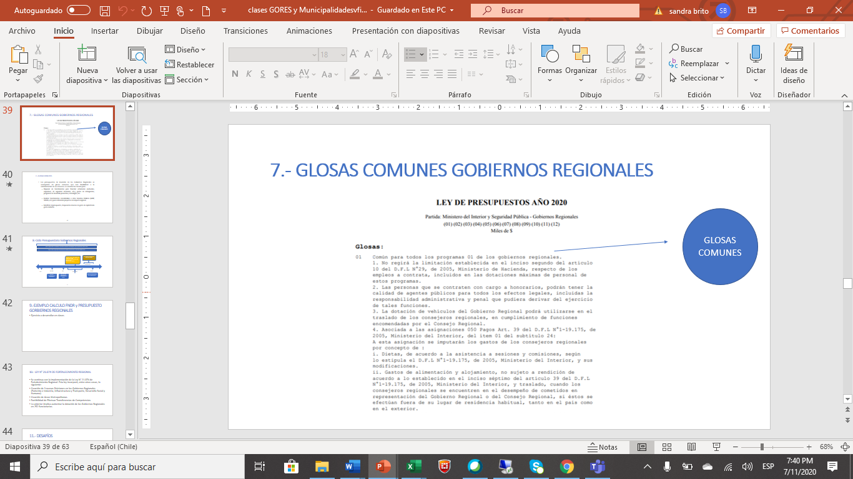
7. GLOSAS COMUNES GOBIERNOS REGIONALES
-

Slide 42
7. GLOSAS COMUNES GOBIERNOS REGIONALES
En la Ley de Presupuestos 2020, las glosas comunes incluyen 16 páginas.
Las principales glosas comunes, en este ámbito se asocian con:
Numeral 2.1 (Gasto Corriente):
Los gobiernos regionales podrán destinar hasta un 7% del total de sus recursos consultados en la presente ley aprobada por el Congreso Nacional a subvencionar las actividades a) culturales, b) deportivas y del programa Elige Vivir Sano, c) de seguridad ciudadana, d) de carácter social, incluyendo
programas y actividades para la atención de personas discapacitadas con dependencia severa, y de prevención y rehabilitación de drogas, e) de atención de adultos mayores e integración y promoción del envejecimiento activo, y f) de protección del medioambiente y de educación ambiental, que efectúen las
municipalidades, otras entidades públicas y/o instituciones privadas sin fines de lucro. Las instituciones privadas sin fines de lucro podrán ser beneficiarias de estos recursos siempre que al momento de postular tengan una personalidad jurídica vigente no inferior a 2 años.
Asimismo, con estos recursos podrán entregar subsidios para el funcionamiento de establecimientos de larga estadía para adultos mayores, los teatros municipales o regionales y/o monumentos históricos con atención a público que operen en la región, operados por municipalidades, otras entidades públicas y/o
instituciones privadas sin fines de lucro.
Los recursos que se transfieran a las entidades públicas señaladas no se incorporarán a sus presupuestos, sin perjuicio de lo cual deberán rendir cuenta de su utilización a la Contraloría General de la República.
Esta glosa se puede materializar a través del gasto corriente, lo que faculta a los GORES a reasignar recursos desde el gasto de capital hacia el gasto corriente, facultad que no tienen el resto del Gobierno Central. El total del 6% de los GORES asciende aproximadamente a $63.893 millones.

Slide 43
7. GLOSAS COMUNES GOBIERNOS REGIONALES
Numeral 2.3 (Gasto Corriente):
Subsidios a los municipios, asociaciones de municipalidades u otras entidades públicas para: a) la mantención de parques, áreas verdes y/o jardines botánicos; b) administración de áreas marinas, costeras, lacustres y ribereñas, protegidas de múltiples usos que les hayan sido concesionadas y su complemento terrestre que este bajo su administración; c) contribuir al sistema de
operación de instalaciones para el tratamiento adecuado de los residuos sólidos domiciliarios e iniciativas de reciclaje y valorización de residuos; d) operación o administración de un sistema de movilidad sostenibles de uso gratuito o alquilado, tales como bicicletas públicas, scooter y/u otros impulsados por personas o con asistencia eléctrica, incluidos estacionamientos de larga estadía; e) contribuir al sistema de operación de alcantarillados en una o más localidades con una población de hasta 2000 habitantes, de una comuna; f) financiar la canasta básica de fármacos y elementos sanitarios médicos de protección e higiene y seguridad, y la operación de farmacias municipales, asimismo apoyar a los Servicios de Atención Primaria de Salud en la adquisición de medicamentos; g) financiar plan de resolución de listas de espera rutificada de patologías de mayor prevalencia en el perfil epidemiológico, tales como endoprótesis total o parcial
de caderas, endoprótesis de rodillas, cataratas y várices, entre otros; h) operación y administración de servicios de telecomunicaciones para Zonas Wifi que se desarrollen en una o más localidades con una población de hasta 2000 habitantes, de una comuna; e i) sanitización de espacios públicos, ante catástrofes naturales y/o sanitarias definidas mediante los decretos respectivos por la autoridad correspondiente. Con tal objeto los gobiernos
regionales podrán comprometer los recursos correspondientes, con cargo a este presupuesto y al que se les apruebe en las anualidades siguientes;

Slide 44
7. GLOSAS COMUNES GOBIERNOS REGIONALES
Numeral 5.8 (Programas-Gasto de Capital):
Transferencias de recursos a las municipalidades, o corporaciones municipales, para la ejecución de cualquier tipo de proyecto, que cuente con informe favorable del Ministerio de Desarrollo Social y Familia, incluso aquellos que cumplan con las características definidas en el Decreto N°829, de 1998, del Ministerio del Interior, o para actividades destinadas a mantener o
conservar infraestructura pública, correspondiéndole en este caso al Gobierno Regional respectivo aprobar técnicamente su ejecución. Estas transferencias de recursos se deberán formalizar mediante convenios, aprobados por el correspondiente acto administrativo, entre el Gobierno Regional y la municipalidad respectiva, donde conste la aceptación del financiamiento y las condiciones bajo las cuales se efectuará la aplicación de los recursos;

Slide 45
7. GLOSAS COMUNES GOBIERNOS REGIONALES
Numeral 5.9 (Programas-Gasto de Capital):
Los recursos considerados en la asignación 33.03.125 Municipalidades (Fondo Regional de Iniciativa Local), deberán destinarse a la ejecución de proyectos que cuenten con informe favorable del Ministerio de Desarrollo Social y Familia o a acciones destinadas a mantener o conservar infraestructura pública (incluso aquellas de carácter social o deportivo que se ejecuten en los recintos
indicados en el numeral 4.2.7 de esta glosa), las que serán autorizadas de acuerdo a los procedimientos establecidos en el oficio circular N° 33, del Ministerio de Hacienda, de fecha 13 de julio de 2009, y sus modificaciones. Mediante Resolución, cada Gobierno Regional aprobará los instructivos o bases que establecerán la metodología de distribución de los recursos entre comunas,
los procedimientos de ejecución, de entrega de recursos, de rendición de gasto al Gobierno Regional y otros que permitan la mejor utilización de los recursos del Fondo Regional de Iniciativa Local. Una vez aprobados los montos para cada municipio, el compromiso de financiamiento será informado por el Gobierno Regional mediante oficio. Los proyectos que se ejecuten con recursos transferidos
a los municipios a través de este ítem, cuyo costo total por proyecto sea inferior a 2500 UTM, valorizadas al 1 de enero del ejercicio presupuestario vigente, no requerirán informe favorable del Ministerio de Desarrollo Social y Familia. No obstante, lo señalado en la glosa 05 siguiente, para los proyectos cuyo costo total sea inferior a 2500 UTM, valorizadas en la forma indicada, el Gobierno
Regional respectivo, para cada proyecto, podrá autorizar que sea ejecutado por el municipio o Corporación municipal mediante administración directa;

Slide 46
7. GLOSAS COMUNES GOBIERNOS REGIONALES
Número 06: Determina que hasta un total de un 5% de los recursos consultados para los programas de Inversión de los Gobiernos Regionales se podrá traspasar al presupuesto de la Subsecretaría del Interior para financiar gastos de emergencias, tales como terremotos, incendios forestales, aluviones, etc. Este monto asciende aproximadamente a $57.302 millones para el año 2020.
Las glosas comunes otorgan flexibilidades presupuestarias
especiales a los Gobiernos Regionales.
|

Slide 47
8. DÓNDE Y CÓMO SE ACCEDE A LOS RECURSOS DEL FNDR
Toda Iniciativa de Inversión (Subtítulo 31) debe ser sometido al Sistema Nacional de Inversiones y ajustarse a los plazos y requisitos establecidos, siguiendo básicamente las siguientes etapas:
  La institución pública interesada elabora un proyecto e ingresa la información básica en el Banco Integrado de Proyectos (BIP), para obtener su ficha de Identificación de Iniciativas (IDI). Esto se realiza en la Secretaría Regional Ministerial de Planificación (SERPLAC) de cada región.
  Procede la evaluación técnico-económica del proyecto por parte de SERPLAC, y evaluación de impacto ambiental si correspondiera.
  Obtenida la recomendación técnica favorable (RS), el Gobierno Regional resuelve la priorización de proyectos a financiar, a través de presentación del Intendente al CORE, quienes deciden.

Slide 48
8. DÓNDE Y CÓMO SE ACCEDE A LOS RECURSOS DEL FNDR
Los recursos del fondo del 6% (Transferencias Corrientes, Subtítulo 24) deben asignarse sobre la base de los reglamentos que cada Gobierno Regional elabore, los que deberán contener a lo menos, plazos de postulación, criterios de selección y tipos de iniciativas a financiar.
Los Activos No Financieros (Subtítulo 29) los evalúan los Gobiernos Regionales de acuerdo a lo establecido en la Circular Nº 33 de la DIPRES.
Las Transferencias de Capital (Subtítulo 33) orientadas a Fomento Productivo e Innovación para la Competitividad, de acuerdo a lo dispuesto en la glosa 02 – 4 de la Ley de Presupuestos, y FRIL menores a 2500 UTM, los evalúan los Gobiernos Regionales.

Slide 49
8. DÓNDE Y CÓMO SE ACCEDE A LOS RECURSOS DEL FNDR
  Una vez priorizados los proyectos, el Gobierno Regional identifica la creación de la asignación presupuestaria de las iniciativas de inversión (Subtítulo 31), mediante una resolución regional, la cual es visada por la Unidad de Regional de SUBDERE (URS) y toma de razón por parte de la Contraloría General de la República.
  Las Transferencias Corrientes (Subtítulo 24) se identifican presupuestariamente mediante Decreto del Hacienda, las Transferencias de Capital (Subtítulo 33), se identifican mediante Resolución de SUBDERE (Fomento Productivo y Fondo Innovación a la Competitividad) y Decreto de Hacienda.
  Para operacionalizar el sistema, el Gobierno Regional confecciona un convenio mandato en que establece la Unidad Técnica del Proyecto y las responsabilidades correspondientes.
  La Unidad Técnica es responsable de la licitación, inspección técnica y recepción final de las obras basándose en su propia normativa (de igual forma para Estudios y Programas).

Slide 50
9. RESTRICCIONES DE FINANCIAMIENTO DEL FNDR
  Se modifican año a año, vía glosas de la Ley de Presupuestos de cada año…
  Financiar gastos en personal y bienes y servicios de consumo de los servicios públicos nacionales o regionales, de las municipalidades y de las instituciones de educación superior.
  Constituir o efectuar aportes a gasto corriente de otros servicios públicos y de municipalidades.
  Invertir en instrumentos financieros de cualquier naturaleza o efectuar depósitos a plazo.
  Subvencionar, mediante la transferencia de recursos financieros a instituciones públicas o privadas con o sin fines de lucro.
  Otorgar préstamos.

Slide 51
10. CONVENIOS DE PROGRAMACIÓN
Artículo 81 Ley N° 19.175: Los convenios de programación a que se refiere el inciso cuarto del artículo 115 de la Constitución Política de la República son acuerdos formales entre gobiernos regionales, entre uno o más gobiernos regionales y uno o más municipios, que definen las acciones relacionadas con los proyectos de inversión que ellos concuerdan en realizar dentro de un plazo determinado. Estos convenios deberán especificar el o los proyectos sobre los cuales se apliquen, las responsabilidades y obligaciones de las partes, las metas por cumplir, los procedimientos de evaluación y las normas de revocabilidad. Los convenios de programación podrán incluir, cuando corresponda, cláusulas que permitan reasignar recursos entre proyectos.
A los convenios de programación se podrán incorporar otras entidades públicas o privadas, nacionales, regionales o locales, cuyo concurso o aporte se estime necesario para la mayor eficiencia en la ejecución del referido convenio de programación.
Los convenios a que se refiere este artículo deberán ser sancionados mediante decreto supremo expedido bajo la fórmula establecida en el artículo 70 del Decreto Ley Nº 1.263, de 1975. Los proyectos que se incluyan en dichos convenios deberán cumplir con lo establecido en el artículo 19 bis del mencionado decreto ley.

Slide 52
10. CONVENIOS DE PROGRAMACIÓN
• Posibilitan la solución a una multiplicidad de problemas que se manifiestan en los territorios que por costo, envergadura o complejidad no han podido ser asumidas por los municipios.
• Permiten el estudio, complementación, programación y articulación de la inversión regional, sectorial, municipal y privada en temas de interés mutuo en algún sector de intervención, segmento poblacional o lugar geográfico especifico
• Facilitan el traspaso de experiencias entre la institucionalidad pública y el sector privado.
• Da una posibilidad de implementar iniciativas desde una perspectiva estratégica y, por esto, un mayor impacto a las inversiones, articulando las líneas de acción y las carteras de proyectos que se encuentran definidas en los instrumentos de planificación (municipales, regionales y sectoriales).
• Permite el cofinanciamiento de las inversiones, flujos plurianuales.
• Los municipios (solos o a través de asociaciones) aumentan su poder de negociación ante su respectivo gobierno regional, así como con los ministerios y servicios públicos presentes en la respectiva región.
• Aumenta la perspectiva regional y local para las decisiones del gasto público.

Slide 53
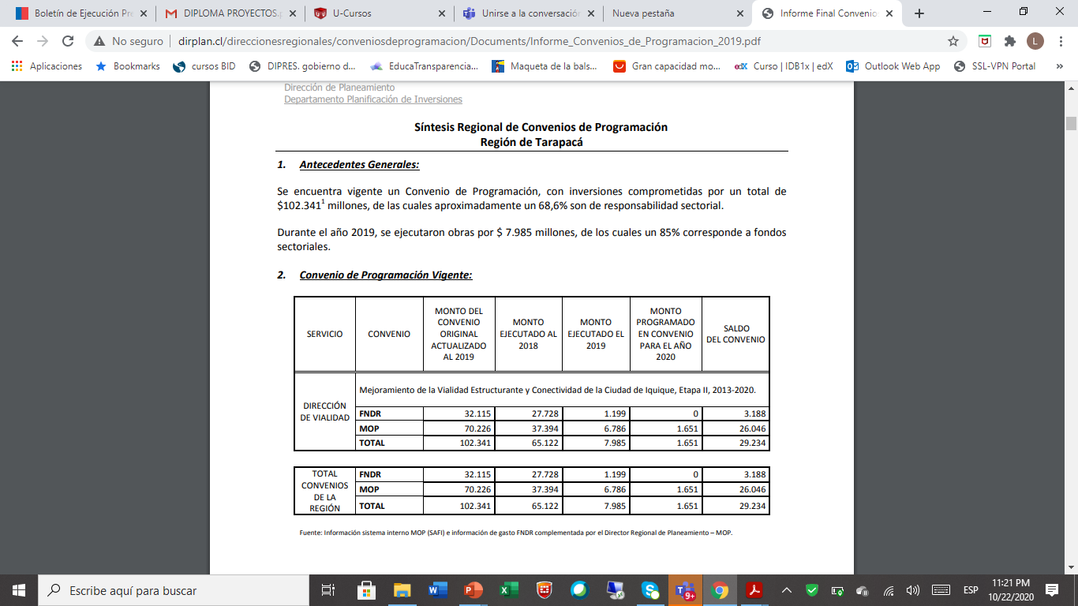

Slide 54
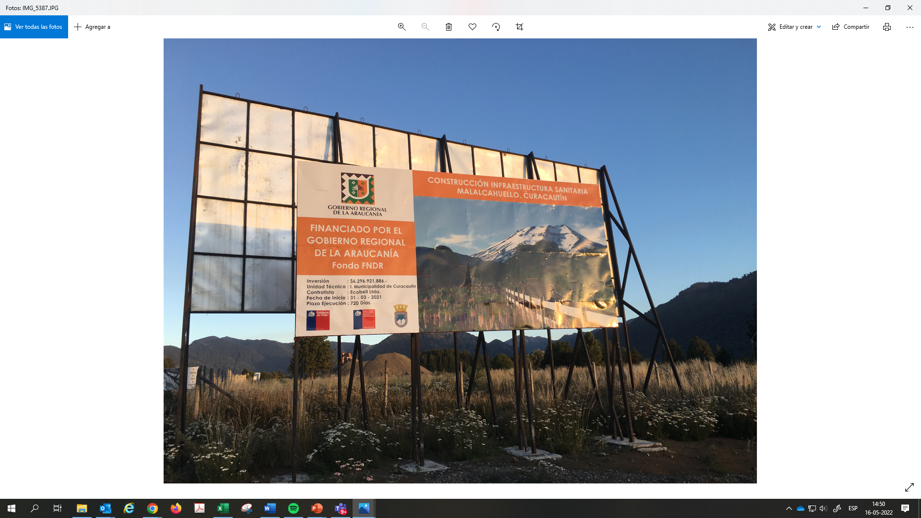

Slide 55
11. GOBIERNOS REGIONALES Y MUNICIPALIDADES
Los organismos que componen el Gobierno Central se encuentran incluidos en la Ley de Presupuestos y por ende están inmersos en las finanzas públicas, en los cálculos fiscales y en la Regla Fiscal.
Ley de Presupuestos
Gobierno Central
Gobiernos Regionales
Municipalidades

Slide 56

12.- MUNICIPALIDADES

Slide 57
12. MUNICIPALIDADES
Ley N° 18.695, Orgánica de Municipalidades.
Artículo 1°: La administración local de cada comuna o agrupación de comunas que determine la ley reside en una municipalidad.
Las municipalidades son corporaciones autónomas de derecho público, con personalidad jurídica y patrimonio propio, cuya finalidad es satisfacer las necesidades de la comunidad local y asegurar su participación en el progreso económico, social y cultural de las respectivas comunas.
Dotación: al 31 de diciembre de 2018, 106.427 funcionarios de planta, contrata y honorarios.

Slide 58
12. MUNICIPALIDADES
Artículo 2°: Las municipalidades estarán constituidas por el alcalde, que será su máxima autoridad, y por el concejo.
Principales Funciones: Todo lo relativo al plan comunal de desarrollo, plan regulador comunal, aplicar las disposiciones sobre transporte y tránsito público, aseo y ornato de la comuna.
Pueden desarrollar directamente o con otros órganos del Estado funciones relacionadas, entre otros, con educación, cultura, salud, protección del medio ambiente.

Slide 59
12.1 FINANCIAMIENTO DE LAS MUNICIPALIDADES EN CHILE
1) Las transferencias recibidas desde el resto del sector público.
Son recursos provenientes del gobierno central para financiar directamente programas sectoriales y políticas públicas, tales como educación pública y salud primaria, además de vivienda, protección social, seguridad, urbanismo y otros proyectos de inversión (obtenidos a través del Fondo Nacional de Desarrollo Regional).
2) Los ingresos propios municipales.
Se componen de impuestos, patentes, derechos y permisos para actividades empresariales, uso de bienes públicos y entrega de servicios municipales.
Se encuentra el impuesto territorial, conocido también como contribuciones, que es administrado por el gobierno central, ya que el cobro y fiscalización es gestión del Servicio de Impuestos Internos (SII) y cuya recaudación se encuentra a cargo la Tesorería General de la República (TGR), también las exenciones a este tributo son definidas por ley. En el caso de las patentes comerciales, los municipios pueden fijar una tasa dentro de un rango fijado por ley, dependiendo del capital propio de las personas y/o empresas declarado, pero su recaudación depende exclusivamente de los municipios y no de la TGR. En cuanto a permisos de circulación es SII define el avalúo fiscal de los vehículos y las tasas están fijadas también por ley, pero dicho permiso se puede obtener en cualquier municipalidad del país, asimismo, la recaudación también depende exclusivamente de cada municipio. Parte de estas fuentes constituyen los recursos del Fondo Común Municipal (FCM), que luego son redistribuidos a los municipios. El FCM está definido por la Constitución Política de la República (Artículo 122) como un “mecanismo de redistribución solidaria de los ingresos propios entre las municipalidades del país”.

Slide 60
12.1 FINANCIAMIENTO DE LAS MUNICIPALIDADES EN CHILE
El Gobierno Central aporta aproximadamente $500 mil millones, asociados a un aporte al FCM equivalente a 1.052.000 UTM, aportes desde la SUBDERE y los Gobiernos Regionales.
Respecto al aporte del Estado al FCM, este se estipula en la Ley Orgánica de Municipalidades y en la Ley de Rentas Municipales, Decreto 2.385 de 1996.

Slide 61
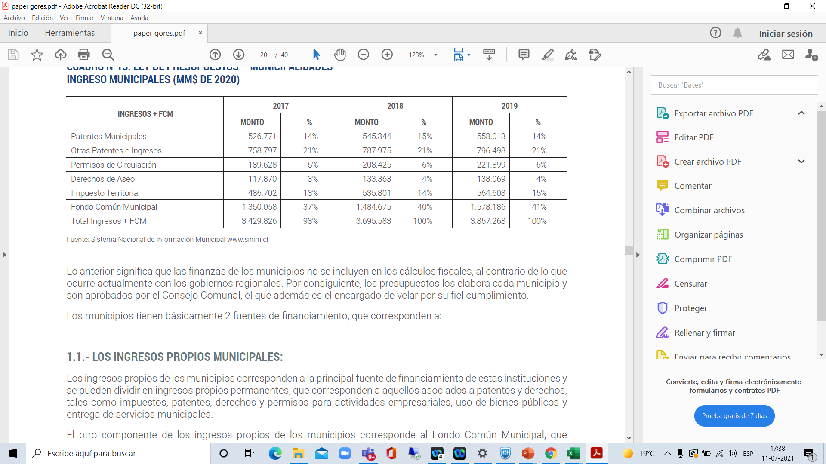
12.1 FINANCIAMIENTO DE LAS MUNICIPALIDADES EN CHILE

Slide 62
12.2 FONDO COMÚN MUNICIPAL
Fundamento Legal
Distribución FCM
Artículo 122 Constitución Política de Chile:
  “…mecanismo de redistribución solidaria de los ingresos propios entre las municipalidades del país con la denominación de fondo común municipal. Las normas de distribución de este fondo serán materia de ley”
Artículo 38 DL 3.063 Rentas Municipales
Indicadores:
25% |  | partes iguales
10% |  | número de pobres de la comuna
30% |  | predios exentos
35% |  | menores IPP per cápita (considerando población flotante)
Administración y Flujo
Artículo 60 DL 3.063 Rentas Municipales
  Recaudado por TGR
  Se entrega en dos remesas mensuales
    A principio cada mes anticipo de 80% del equivalente a lo recaudado igual mes del año anterior
    Saldo a fin de mes con la diferencia por recaudación efectiva
  En diciembre del año anterior, SUBDERE y TGR determinarán los montos y fechas de los anticipos.
El Fondo Común Municipal NO forma parte del Presupuesto General de la Nación
El Fondo Común Municipal forma parte del patrimonio municipal (Ley Orgánica Constitucional de Municipalidades, Art 13.c)
62

Slide 63
12.2 FONDO COMÚN MUNICIPAL
COMPONENTES | Santiago, Vitacura, Las Condes y Providencia | COMUNAS RESTANTES | Incidencia
Impuesto Territorial | 65% | 60% | 57,51%
Permisos de Circulación | 62,50% |  | 23,14%
Patentes Comerciales | 55% Santiago | 0% | 11,71%
 | 65% Providencia, Vitacura y Las Condes
Transferencias de Vehículos (1,5% impuesto) | 50% |  | 3,10%
Recaudación multas de tránsito : |  |  | 0,97%
- Detectadas por equipos de registros de infracciones | Fotorradares : 100%
- Infracciones en carreteras concesionadas | TAG: 50%
Impuesto Territorial de inmuebles fiscales identificadas en Decreto 1187/2005 | 100% |  | 0,11%
Aporte Fiscal Permanente 1.052.000 UTM |  |  | 3,47%
11.- FONDO COMÚN MUNICIPAL
Notes:
El pago de patentes diferenciado para Santiago, Providencia y Las Condes por Ley 19.130 de 1992 con cargo % distinto, luego se incluye a Vitacura en Ley 19.388 de 1995 con los % actuales.
El pago de Impuesto Territorial para las 4 comunas se especificó en Ley 19.704 del 2000.
Los Fotorradares se refiere a sistemas automáticos, sin intervención humana, de registro de infracciones. Se está ocupando para las vías exclusivas. Al comienzo el 100% de la recaudación iba al municipio, esto produjo una “cacería” de infractores, por parte de los municipios, para disminuir este problema se optó por asignar un 100% al FCM. Ahora el problema es que los municipios no cursan las infracciones ya que sólo les genera gastos. En las recomendaciones se propone que pase a un 50% de beneficio municipal y 50% al FCM.

Slide 64
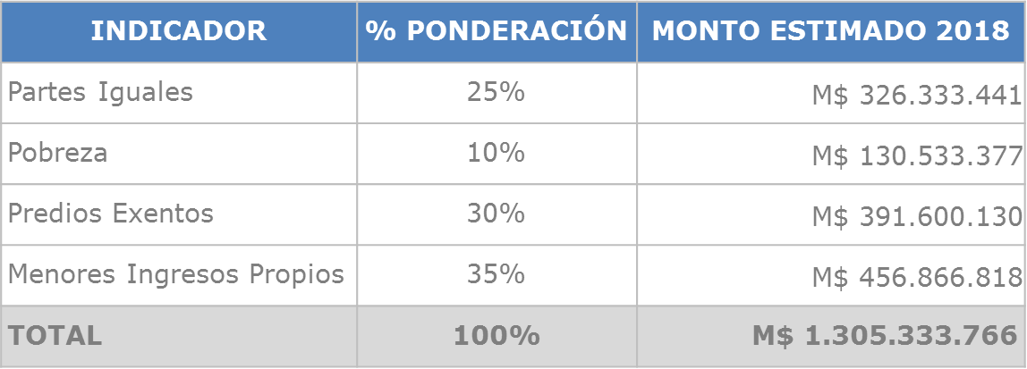
12.2 FONDO COMÚN MUNICIPAL
DISTRIBUCIÓN DEL FONDO COMÚN MUNICIPAL

Slide 65
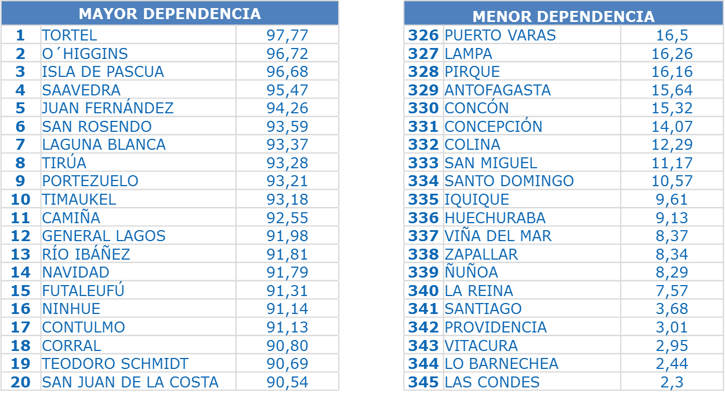
12.2 FONDO COMÚN MUNICIPAL
DEPENDENCIA DEL FCM

Slide 66
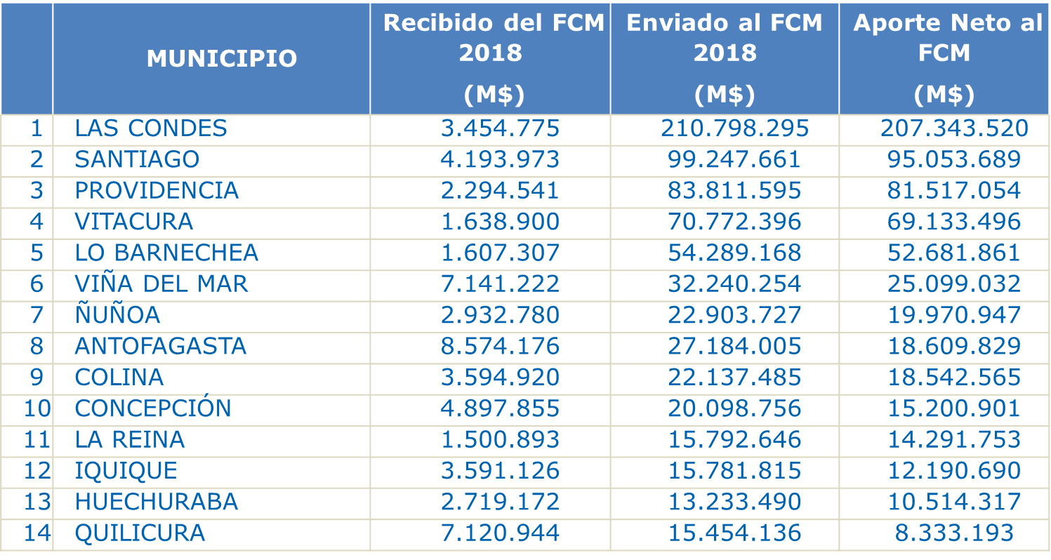
12.2 FONDO COMÚN MUNICIPAL
MAYORES APORTANTES AL FONDO COMÚN MUNICIPAL

Slide 67
12.3 AUTORIZACIONES DEL MINISTERIO DE HACIENDA
Las municipalidades requieren de autorización del Ministerio de Hacienda para endeudarse (operaciones de leasing/leaseback):
Art. 14 Ley 20.128: “Los órganos y servicios públicos regidos presupuestariamente por el decreto ley N° 1.263, de 1975, necesitarán autorización previa del Ministerio de Hacienda para comprometerse mediante contratos de arrendamiento de bienes con opción de compra o adquisición a otro título del bien arrendado y para celebrar cualquier tipo de contratos o convenios que originen obligaciones de pago a futuro por la obtención de la propiedad o el uso y goce de ciertos bienes, y de determinados servicios. Un reglamento emanado de dicho Ministerio, establecerá las operaciones que quedarán sujetas a la referida autorización previa, los procedimientos y exigencias para acceder a ésta y las demás normas necesarias para la aplicación de este artículo.

Slide 68
12.3 AUTORIZACIONES DEL MINISTERIO DE HACIENDA
Otorgamiento de autorizaciones para la enajenación directa de activos municipales
Evaluar las solicitudes que presenten los municipios en el ámbito de la enajenación directa (sin subasta) de activos municipales, según lo establecido por el artículo 14 del decreto ley 1056 de 1975, el cual indica que por decreto supremo fundado del Ministerio de Hacienda, el que deberá llevar además la firma del Ministro del ramo respectivo, “podrá eliminarse el requisito de subasta o propuesta pública para la enajenación de determinados bienes. En tal caso, en el mismo decreto se fijará el procedimiento y modalidades a que deberá ajustarse la enajenación pertinente.”

Slide 69

PROGRAMAS EN SUBDERE
FINANCIAMIENTO SECTORIAL

Slide 70
13.1 PROGRAMA DE MEJORAMIENTO URBANO
Es una fuente de financiamiento y apoyo a la comunidad que facilita el Ministerio del Interior, a través del equipo de la división de municipalidades de la SUBDERE, para proyectos de inversión en infraestructura menor urbana y equipamiento comunal. Sus principales fines son:
  Colaborar en la generación de empleo
  Mejoramiento de la calidad de vida de la población más pobre del país.
Los recursos del programa se destinan principalmente a obras del tipo construcción, reparación, mejoramiento, conservación, ampliación o reposición de:
  • Servicios higiénicos.
  • Sedes sociales.
  • Canchas deportivas y gimnasios municipales.
  • Pavimentación de calles, pasaje y aceras.
  • Electrificación y alumbrado público.
  • Muros de contención.
  • Áreas verdes, plazas y juegos infantiles.
  • Edificios municipales.
  • Adquisición y reposición de equipos electrógenos, garitas camineras, etc.
  • Sistemas particulares de captación de agua.
  • Entre otros.
  Los proyectos con un costo inferior a $75 millones no requieren el RS de MIDESO.
Presupuesto anual de $48.000 millones aproximadamente.

Slide 71


Slide 72
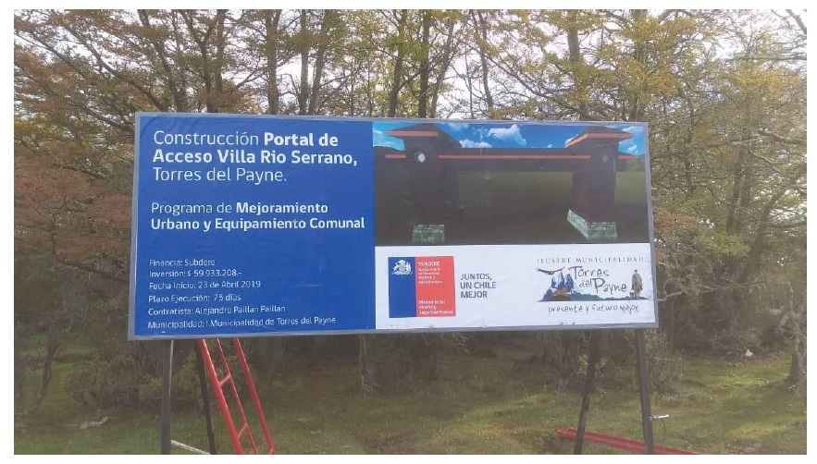

Programa de mejoramiento urbano (PMU) Construcción Portal Acceso Villa Rio Serrano
Gobierno de Chile | SUBDERE | Mejores Comunas

Slide 73
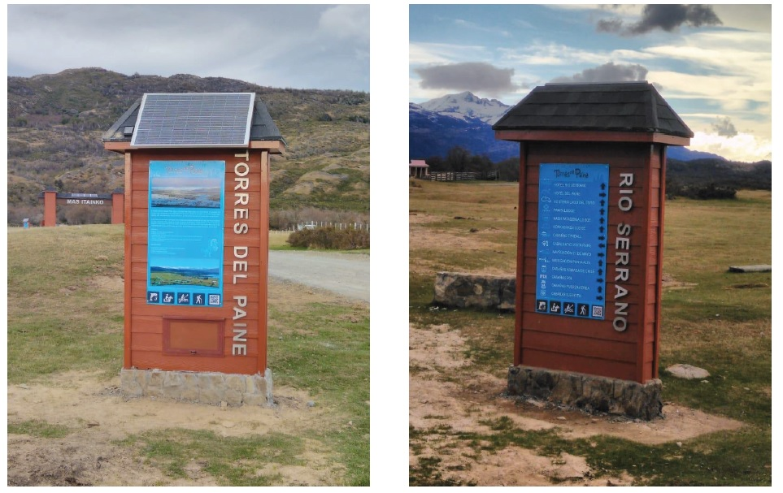
Programa de mejoramiento urbano (PMU) Construcción Portal Acceso Villa Rio Serrano
EJEMPLOS DE PROYECTOS FINANCIADOS
REGIÓN DE MAGALLANES Y LA ANTARTICA CHILENA
Gobierno de Chile | SUBDERE | Mejores Comunas

Slide 74
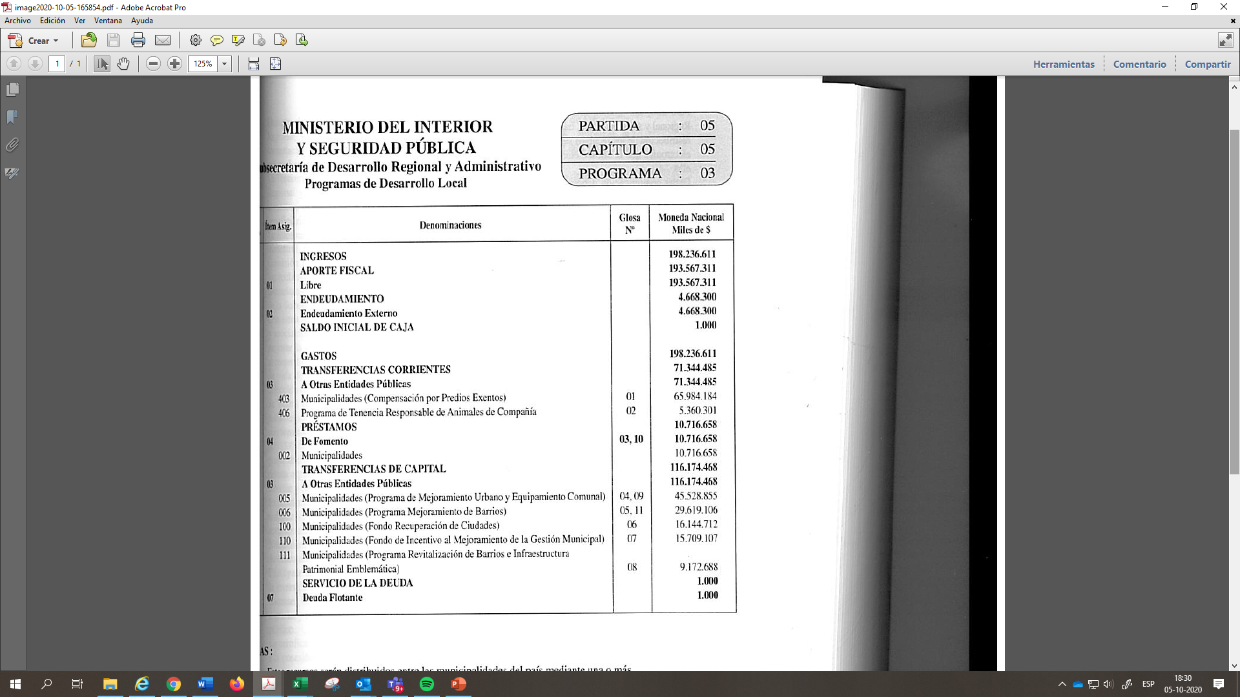
13.1 PROGRAMA DE MEJORAMIENTO URBANO

Slide 75
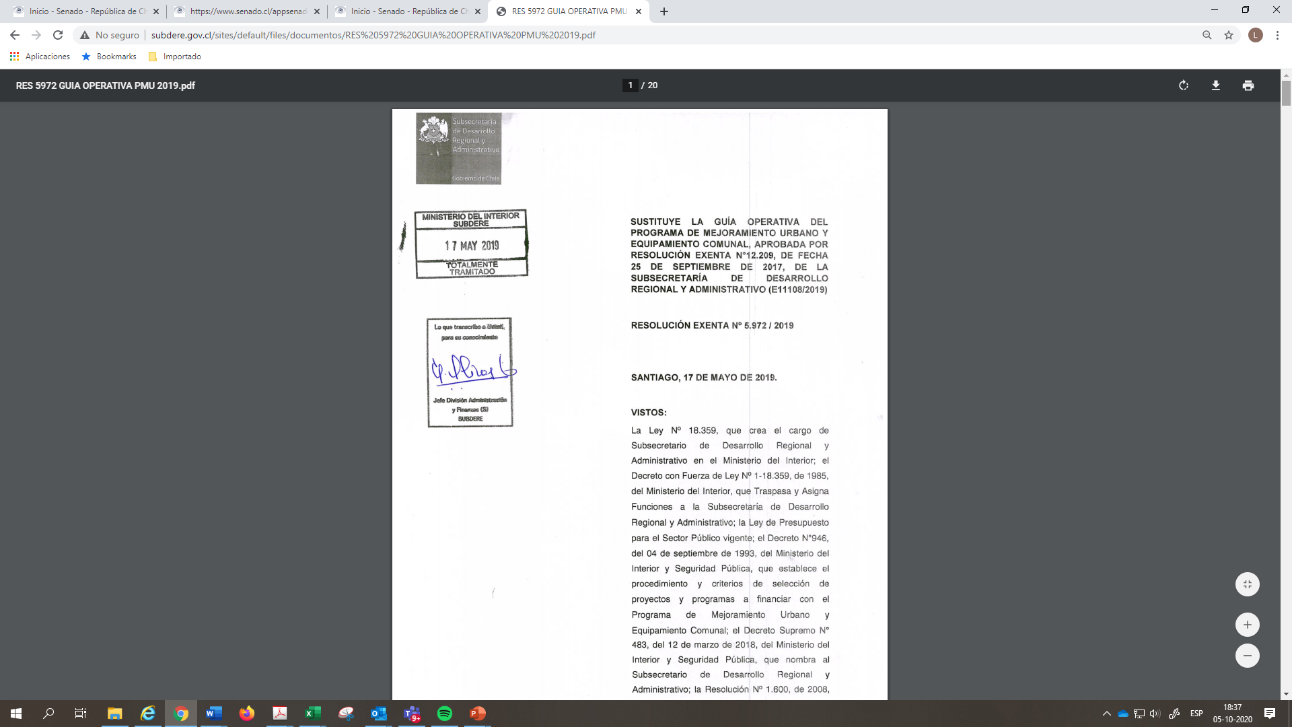
13.1 PROGRAMA DE MEJORAMIENTO URBANO

Slide 76
CARTERA DE PROYECTOS APROBADOS 2020 al 09-10-2020
PMU
REGIÓN | N° PROYECTOS | COMUNA BENEFICIADAS | APROBACION TOTAL $
ARICA-PARINACOTA | 10 | 1 | 484.949.781
TARAPACÁ | 24 | 4 | 1.297.519.675
ANTOFAGASTA | 30 | 6 | 1.404.881.182
ATACAMA | 48 | 9 | 2.433.499.444
COQUIMBO | 45 | 13 | 2.000.619.838
VALPARAÍSO | 113 | 36 | 4.872.768.749
METROPOLITANA | 269 | 47 | 13.195.852.027
O´HIGGINS | 113 | 31 | 5.594.824.699
MAULE | 109 | 30 | 5.707.279.930
ÑUBLE | 46 | 16 | 2.305.554.019
BÍO BÍO | 403 | 29 | 20.089.354.032
ARAUCANÍA | 137 | 34 | 6.382.147.110
LOS RÍOS | 38 | 12 | 1.646.400.187
LOS LAGOS | 109 | 30 | 4.637.248.948
AYSÉN | 30 | 9 | 1.330.067.864
MAGALLANES | 10 | 4 | 448.611.647
TOTAL | 1.534 | 311 | 73.831.579.132

Slide 77
13.2 PROGRAMA DE MEJORAMIENTO DE BARRIOS
El Programa Mejoramiento de Barrios (PMB) fue creado bajo el alero de la Ley N°18.138 de 1982 “Programa de Construcción de Viviendas y de Infraestructuras Sanitarias” y que se reglamenta a través del Decreto 829 de 1998 y sus modificaciones. Éste otorga, año a año soluciones sanitarias a decenas de familias que habitan en condiciones de marginalidad sanitaria, constituyéndose como una herramienta para reducir el déficit en cobertura del suministro de agua potable y disposición segura de aguas servidas en las áreas rurales a lo largo y ancho del territorio, de forma eficiente y sostenible, busca dotar de agua potable, seguridad sanitaria y condiciones básicas de desarrollo a todas las personas que viven en localidades rurales.
El PMB, tiene el objetivo de:
- Mejorar la calidad de vida de la población de escasos recursos que habita en condiciones de marginalidad sanitaria;
- Brindar atención preferencial para el progreso de barrios y campamentos irregulares con déficit de servicios básicos (agua potable, alcantarillado sanitario, electricidad y pavimentación).
A través del programa se financian diversas tipologías de proyectos que son postulados por los municipios del país, principalmente en el ámbito del saneamiento sanitario, reparaciones/ampliaciones de sistemas de agua potable y alcantarillado, plantas de agua potable y aguas servidas, entre otros.
El Programa Mejoramiento de Barrios es administrado por la SUBDERE en la división de municipalidades y los Gobiernos Regionales, éste opera bajo la modalidad de transferencias de capital (a otras identidades públicas) y a través del Fondo Nacional de Desarrollo Regional (FNDR).

Slide 78
13.2 PROGRAMA DE MEJORAMIENTO DE BARRIOS
  El financiamiento de proyectos o de diseños de ingeniería cuyo costo supere las 5000 UTM (M$245.000) deberá contar con al recomendación favorable del Ministerio del Desarrollo Social,
  Proyectos de adquisición y mejoramiento de terrenos para viviendas deberán contar con la recomendación técnica del Ministerio de Vivienda y urbanismo.
Presupuesto anual de $32.000 millones aproximadamente.

Slide 79
13.2 PROGRAMA DE MEJORAMIENTO DE BARRIOS

Slide 80
13.2 PROGRAMA DE MEJORAMIENTO DE BARRIOS
Tipologías a financiar.
Asistencias Técnicas
Estudios
Diseños
Compra de Terrenos (MINVU)
Obras de menor inversión.
Ejemplos:
Terreno
Baño, Cocina y Lavadero (Caseta)
Agua Potable, Alcantarillado, electricidad y pavimentación.
Obras Complementarias.

Slide 81
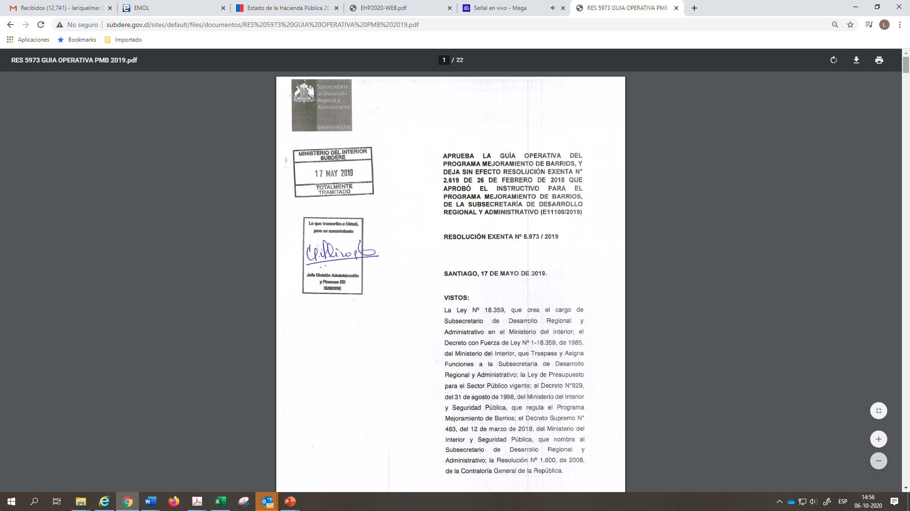
13.2 PROGRAMA DE MEJORAMIENTO DE BARRIOS

Slide 82

CARTERA DE PROYECTOS APROBADOS 2020 al 09-10-2020
PMB
Nº REGIÓN | N° PROYECTOS | COMUNAS BENEFICIADAS | APROBACION TOTAL $
Arica y Parinacota | 4 | 2 | 341.246.988
Tarapacá | 4 | 2 | 448.526.736
Antofagasta | 7 | 5 | 438.306.423
Atacama | 10 | 4 | 769.001.665
Coquimbo | 13 | 7 | 1.808.971.948
Valparaíso | 38 | 24 | 4.060.697.912
Metropolitana | 36 | 21 | 2.957.438.411
O'Higgins | 43 | 23 | 3.570.399.482
Maule | 46 | 27 | 3.406.397.297
Ñuble | 42 | 16 | 5.554.640.072
Bío Bío | 43 | 23 | 5.743.176.215
Araucanía | 51 | 29 | 4.585.678.711
Los Ríos | 21 | 13 | 2.230.614.532
Los Lagos | 65 | 30 | 4.304.950.212
Aysén | 18 | 10 | 1.898.637.943
Magallanes | 13 | 5 | 1.786.449.310
TOTAL GENERAL | 453 | 240 | 43.905.133.857
PMB APROBACIÓN TOTAL POR REGIÓN $
Gobierno de Chile | SUBDERE |

Slide 83
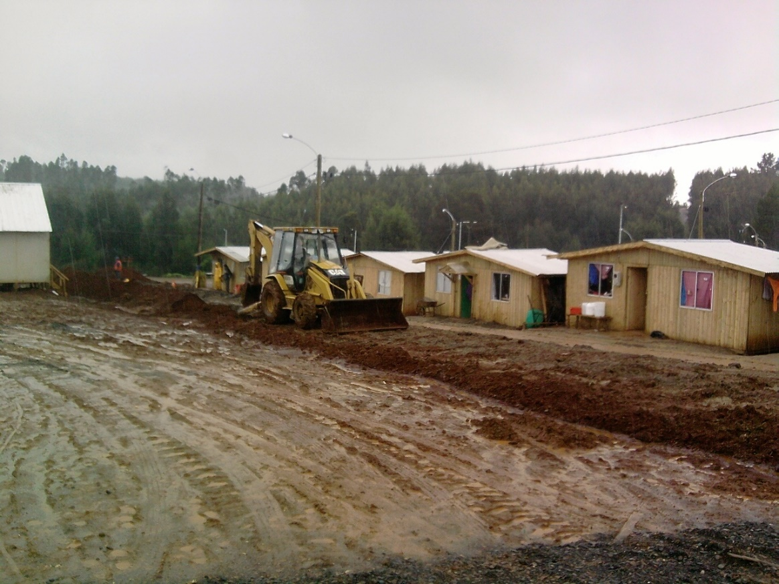
13.2 PROGRAMA DE MEJORAMIENTO DE BARRIOS

Slide 84
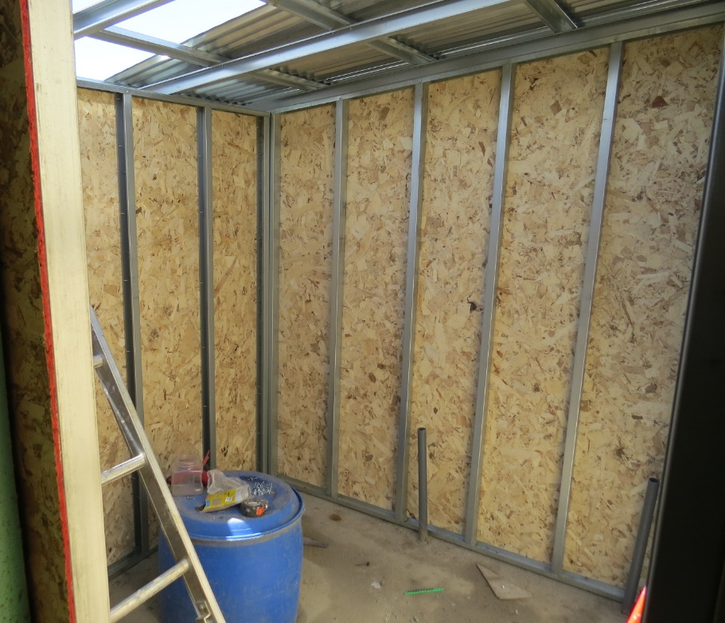
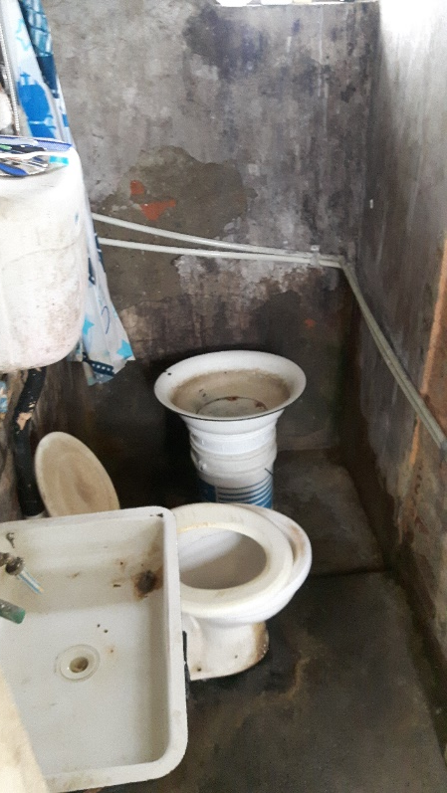
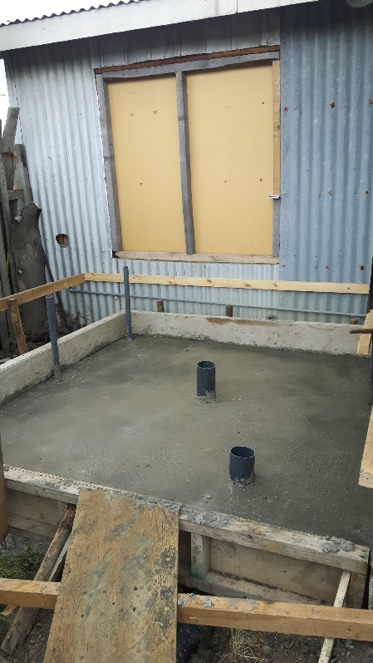
Mejoramiento de infraestructura sanitaria para diferentes sectores de la ciudad de Puerto Natales
Gobierno de Chile | SUBDERE | Mejores Comunas

Slide 85
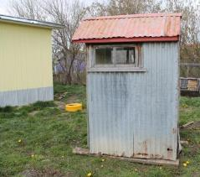
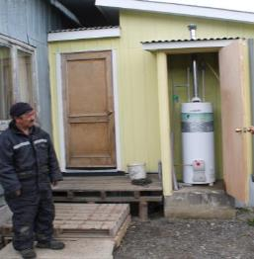
Mejoramiento de infraestructura sanitaria para diferentes sectores de la ciudad de Puerto Natales
    La obra tiene por objetivo adecuar con soluciones de carácter intermedia casetas sanitarias para familias vulnerables de la comuna. Principalmente, es arreglar las instalaciones que hoy los beneficiarios tiene como baño y cocina, pero en condiciones precarias.
    La iniciativa permitirá arreglar los recintos con un adecuado revestimiento, artefactos nuevos, ventilaciones, y eliminación de sistemas colapsados ó que tienen un estado de insalubridad.
Gobierno de Chile | SUBDERE | Mejores Comunas

Slide 86
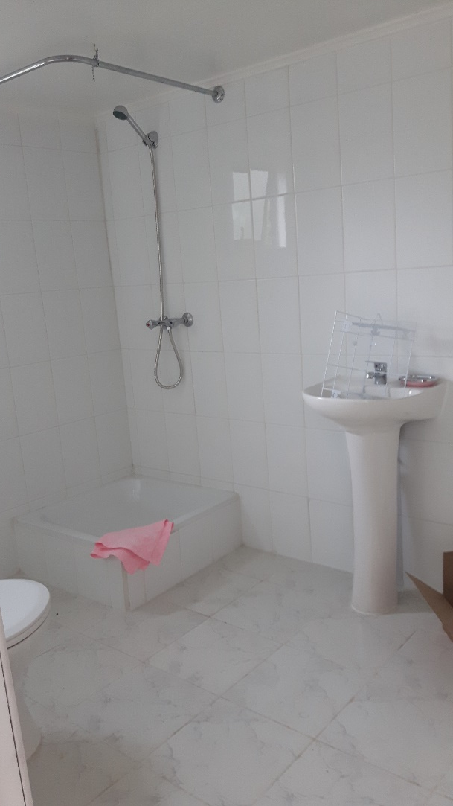
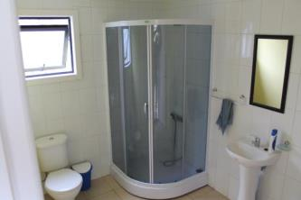
Mejoramiento de infraestructura sanitaria para diferentes sectores de la ciudad de Puerto Natales
    La solución está considerada para 59 familias, en donde existen 7 infraestructuras sanitarias completas y 52 con el adecuamiento de soluciones intermedias, sea en baños, cocinas ó en ambos sectores.
Monto SUBDERE:$154.690.418.-
Gobierno de Chile | SUBDERE | Mejores Comunas

Slide 87
13.3 PROGRAMA FONDO RECUPERACIÓN DE CIUDADES
El Fondo de Recuperación de Ciudades nace el 2010 y comienza su ejecución el año 2011, a raíz del terremoto y maremoto del conocido 27F. A contar del año 2017 se transforma en un programa que destina financiamiento total o parcial a proyectos destinados a la recuperación de comunas afectadas por alguna emergencia o catástrofe.
Entre sus competencias están:
• Recuperar Infraestructura y Servicios Básicos Municipales. (Consistoriales, Bibliotecas, Centros Comunitarios, Dependencias Municipales, Teatros, Jardines Infantiles, entre otros.)
• Recuperación y reparación de edificación para atención primaria de salud (Estaciones Médicas de Barrio, Consultorios y CESFAM).
• Financiar, parcial o totalmente, proyectos de pre-inversión e inversión de obras de recuperación de ciudades de acuerdo a las metodologías del Sistema Nacional de Inversiones que administra el MDS.
• Contratación de asistencias e inspecciones técnicas para la supervisión y seguimiento de proyectos financiados por el Fondo, tanto para la etapa de Diseño como de Ejecución.
• Adquisición de terrenos para proyectos financiados por el Fondo.

Slide 88
13.3 PROGRAMA FONDO RECUPERACIÓN DE CIUDADES

Slide 89

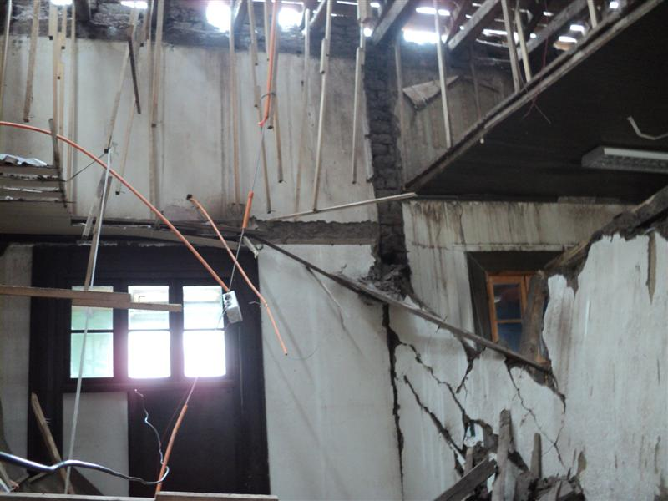
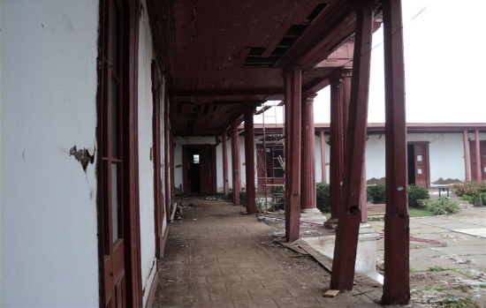
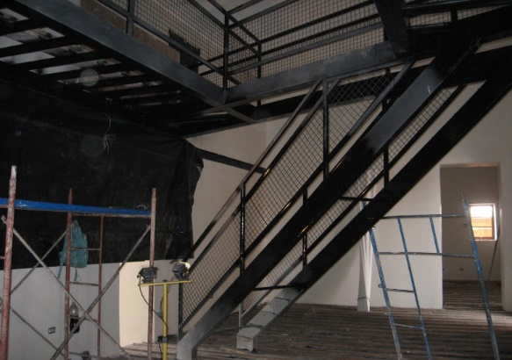

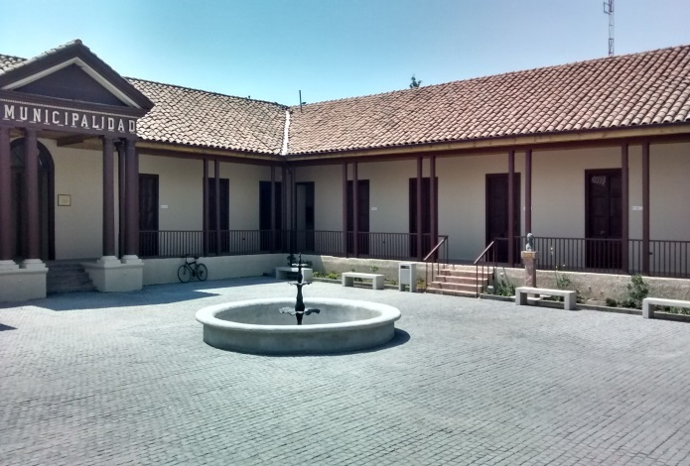
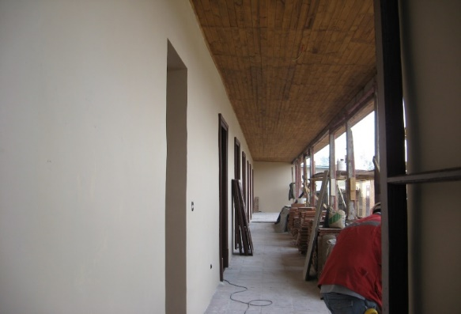
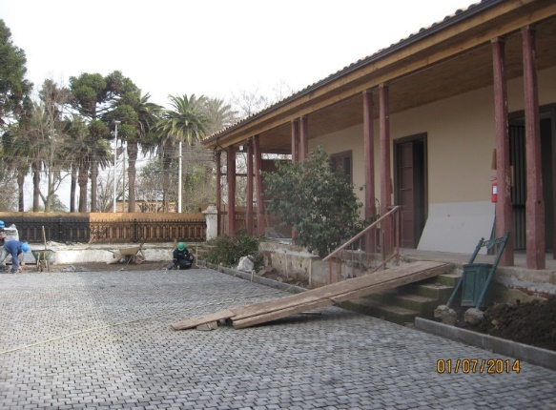
13.3 PROGRAMA FONDO RECUPERACIÓN DE CIUDADES
FONDO DE RECUPERACIÓN DE CIUDADES
PROYECTO: RESTAURACIÓN Y AMPLIACIÓN ANTIGUA CASONA DE CHÉPICA
MONTO DE LA INVERSIÓN: $444.853.002
MUNICIPALIDAD: CHÉPICA
BENEFICIARIOS: 13.857 Hab.
FECHA DE TÉRMINO: NOVIEMBRE 2014.

Slide 90
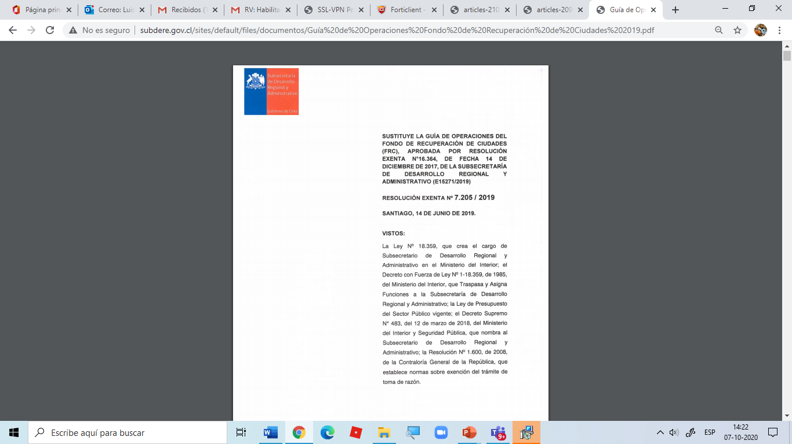
13.3 PROGRAMA FONDO RECUPERACIÓN DE CIUDADES

Slide 91
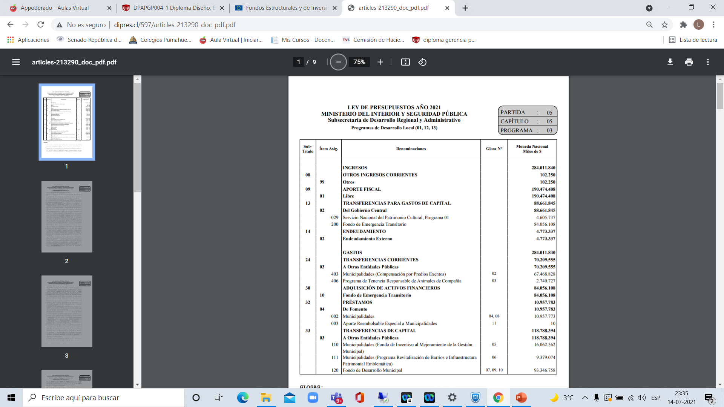
FONDO DE DESARROLLO MUNICIPAL

Slide 92
FONDO DE DESARROLLO MUNICIPAL
Fondo de Desarrollo Municipal 2021
Programa | M$
PMU | 46.553.254
PMB | 30.285.536
FRC | 16.507.968
Total | 93.346.758

Slide 93
13.4 PROGRAMA REVITALIZACIÓN DE BARRIOS
Es un programa de la división de municipalidades de la SUBDERE que revitaliza barrios emblemáticos y busca salvaguardar el patrimonio nacional, para mejorar el entorno de la comunidad, añadir una carga valórica en sus inmuebles patrimoniales como también potenciar la actividad económica y el desarrollo de la cultura, fomentando la participación ciudadana de manera transparente como eje fundamental en su implementación. Es financiado por el Gobierno de Chile a través de la Subsecretaría de Desarrollo Regional y Administrativo, SUBDERE, y el Banco Interamericano del Desarrollo, BID.
Su objetivo es implementar nuevos modelos de gestión para la revitalización de barrios e infraestructura patrimonial emblemática con el propósito de:
I) Mejorar las condiciones de habitabilidad y del entorno de barrios de la población residente;
II) Poner en valor sus inmuebles patrimoniales y/o emblemáticos;
III) Incrementar su actividad comercial y cultural;
IV) Fomentar la participación de sus residentes en su revitalización.
Las intervenciones del programa se realizan actualmente en comunas como Arica (Barrio Centro Histórico), Coquimbo (Barrio Guayacán), Cartagena (Barrio Borde Costero, Playa Chica y Grande), Santiago (Barrio Portales Matucana y Barrio Matta Oriente) y Lota (Barrio Lota Alto). Se pretende durante el período 2018 – 2022 ampliar la cantidad de barrios intervenidos por el programa a lo largo del territorio nacional.
PRBIPE se encuentra en el marco de un contrato préstamo internacional entre el Estado de Chile y el Banco Interamericano de Desarrollo (BID).

Slide 94
13.4 PROGRAMA REVITALIZACIÓN DE BARRIOS

Slide 95
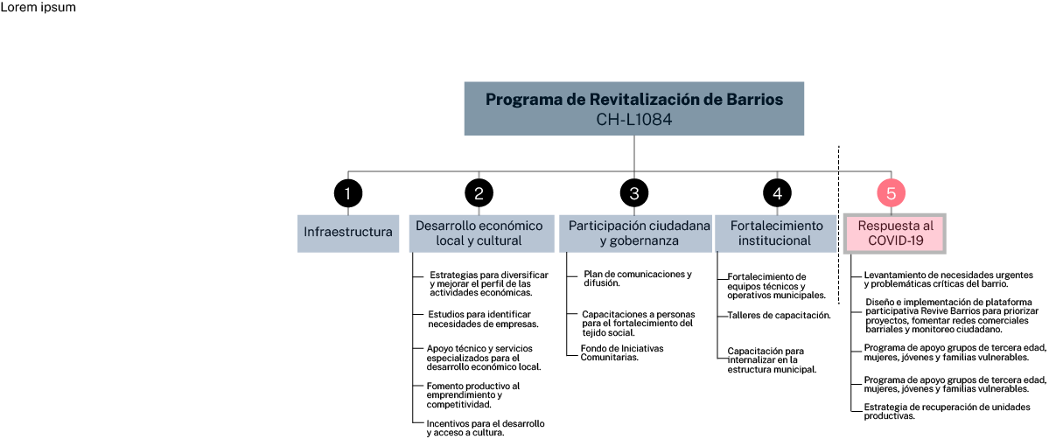
13.4 PROGRAMA REVITALIZACIÓN DE BARRIOS

Slide 96
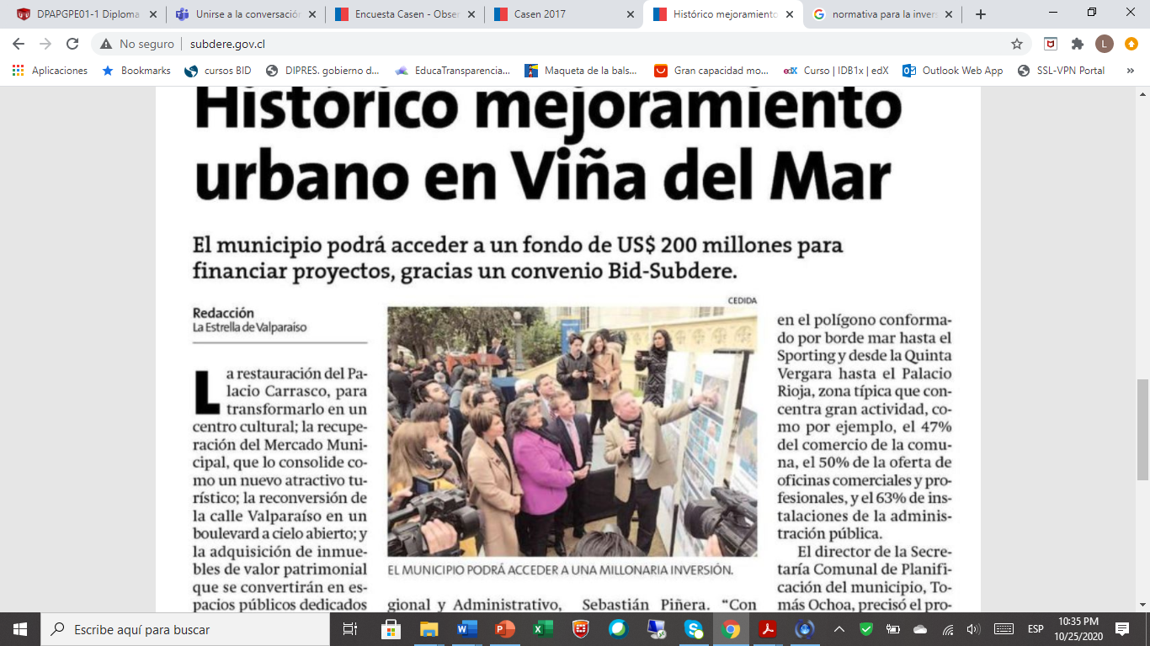

Slide 97
14.- FONDO DE INICIATIVA LOCAL (FRIL)
El objetivo es financiar proyectos de infraestructura pública, que mejoren la calidad de vida de las personas, dotando a la comunidad de un entorno amigable, creando conectividad y fortaleciendo la sociabilidad entre los habitantes de la comuna. Para acceder a este financiamiento los municipios deben presentar sus proyectos, los cuales son evaluados de acuerdo con los procedimientos, reglamentos y manual establecidos por cada Gobierno Regional.
Los proyectos con un costo total inferior a 2500 UTM no requieren de calificación RS del Ministerio de Desarrollo Social y Familia para su ejecución. Igualmente para proyectos que no superen dicho límite el Gobierno Regional podrá autorizar a los municipios o a la Corporación Municipal su ejecución mediante administración directa.
Presupuesto anual de $57.000 millones aproximadamente.

Slide 98
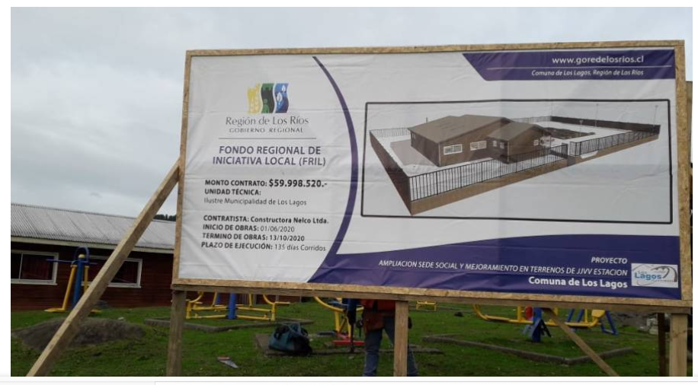

Slide 99


Slide 100

15.-MINISTERIO DEL INTERIOR-FONDO SOCIAL

Slide 101
15.-MINISTERIO DEL INTERIOR-FONDO SOCIAL
El Fondo Social Presidente de la República (en adelante Fondo Social), tiene como enfoque fundamental fomentar y fortalecer a las organizaciones sociales quienes son la expresión básica de la ciudadanía del país. La participación ciudadana es la que sostiene el vínculo entre los gobiernos y los ciudadanos, donde el Fondo Social cumple un rol relevante de acción en el territorio.
Este Fondo Concursable invita a entidades públicas y privadas, que no persigan fines de lucro, a postular al financiamiento de proyectos de carácter social que contribuyan a apoyar y complementar las políticas de inversión social del Estado. Los proyectos deberán estar preferentemente orientados a construir tejido social (acción coordinada de un grupo de personas) y contribuir a superar la vulnerabilidad social de una comunidad u organización determinada.

Slide 102
15.-MINISTERIO DEL INTERIOR-FONDO SOCIAL
¿Quiénes pueden postular?
Podrán postular a un proyecto, todos aquellos Organismos o Instituciones Públicas y Privadas, de conformidad a lo establecido en el D.S N° 964 de 2015, del Ministerio del Interior y Seguridad Pública, que tengan personalidad jurídica vigente, que no persigan fines de lucro, y que no tengan saldos pendientes o cuentas por rendir con el Fondo Social, según lo dispuesto en la Resolución N° 30 del año 2015, de la Contraloría General de la República. Si existiera deuda, la organización deberá contar con la aprobación de la rendición de cuentas, por parte de la Unidad de Rendiciones del Fondo Social. Dicha rendición deberá ser efectuada a lo menos con 5 días hábiles antes de efectuar una postulación, si esta condición no se cumple, la postulación será declarada “no válida por deuda”.
Con la finalidad de beneficiar a nuevas organizaciones, el presente proceso no contempla financiar postulaciones de organizaciones beneficiadas el año 2019. Por esta razón, de existir postulaciones en la situación antes indicada, estas serán declaradas “No válida por beneficio anterior”.
Los Recursos del Fondo Social se distribuyen a través de dos modalidades: FONDES (Fondos Desconcentrados) y Fondo Nacional.

Slide 103
15.-MINISTERIO DEL INTERIOR-FONDO SOCIAL
¿Cómo postular al FSPR?
Desde este año, no se aceptarán bajo ninguna modalidad postulaciones presenciales o semi-presenciales y toda postulación de proyectos deberá realizarse en línea, ingresando al link que se encuentra disponible en la página web del Fondo Social https://fspr.interior.gob.cl la que permite adjuntar toda la documentación indicada en las presentes Bases (según sea el tipo de proyecto postulado) y generar una ficha de postulación.
Para acceder a la plataforma, se deberá ingresar la clave única que entrega el Registro Civil. Esta clave única, es una contraseña que permite acceder a todos los servicios del Estado, de manera fácil y segura. Aquellas personas que no cuenten con clave única por favor visitar sitio web https://claveunica.gob.cl/
Cada organización postulante puede ingresar solo una postulación. Una vez enviado el formulario en la página web, el sistema automáticamente rechazará cualquier otra postulación si el RUT de la organización ya fue utilizado.

Slide 104
15.-MINISTERIO DEL INTERIOR-FONDO SOCIAL
Líneas de Financiamiento
El proceso de postulación 2020 contempla el financiamiento de tres tipos de proyectos:
Proyectos de Implementación Comunitaria:
Los montos a postular tendrán un mínimo de $300.000 y un máximo de $1.000.000.- cuyo plazo máximo de ejecución y de presentación de la rendición de cuentas es de 3 meses contados desde la transferencia de recursos o depósito del cheque en la cuenta bancaria a nombre de la Organización.
2. Proyectos de Equipamiento Comunitario:
Los montos a postular tendrán un mínimo de $300.000 y un máximo de $1.500.000.- cuyo plazo máximo de ejecución y de presentación de la rendición de cuentas es de 3 meses contados desde la transferencia de recursos o depósito del cheque en la cuenta bancaria a nombre de la Organización.
3. Proyectos de Infraestructura Comunitaria:
En cuanto al monto de financiamiento de los proyectos de infraestructura que se podrán solicitar al Fondo Social, se debe distinguir:
  Para aquellos proyectos de obras nuevas, incluyendo construcción de multicanchas y APR, el monto mínimo que se podrá solicitar es de $2.000.000 y con un máximo de $28.000.000.
  Para proyectos de mejoramiento, reparación o ampliación de obras existentes, donde también se incluyen los cierres perimetrales se podrá solicitar un monto mínimo de $2.000.000 y un máximo de $15.000.000.

Slide 105

15.-MINISTERIO DEL INTERIOR-FONDO SOCIAL

Slide 106

16.- MINISTERIO DEL INTERIOR-FONDO NACIONAL DE SEGURIDAD PÚBLICA

Slide 107
16.- MINISTERIO DEL INTERIOR-FONDO NACIONAL DE SEGURIDAD PÚBLICA
El Fondo Nacional de Seguridad Pública es un concurso anual que busca fomentar el compromiso de las organizaciones sociales y Municipalidades para participar de las iniciativas de seguridad que se llevan a cabo en el territorio, otorgándoles un rol central en la definición de sus propias prioridades. A través del portal www.fnsp.cl es posible acceder a la plataforma https://fnsp.spd.gov.cl para presentar proyectos en las condiciones y plazos estipulados en las bases de convocatoria. El trámite se inicia con la creación de una cuenta de usuario en la plataforma de postulación.
¿A quién está dirigido?
Pueden postular:
  Municipios;
  Asociaciones de Municipalidades inscritas en el Registro Único de Asociaciones Municipales de la Ley N°20.527;
  Universidades;
  Entidades privadas sin fines de lucro que tengan personalidad jurídica vigente.
¿Qué necesito para hacer el trámite?
Se debe crear una cuenta de usuario en la plataforma de postulación https://fnsp.spd.gov.cl Para ello, se debe seleccionar la opción “Registrarse” e ingresar el RUT, nombre, correo electrónico. Se creará una contraseña provisoria y luego un mail llegará a la casilla registrada con un link que permitirá crear la contraseña definitiva y activar la cuenta.
Marco legal
Decreto Supremo N°1061, del año 2010, del Ministerio del Interior, que aprobó normas para el funcionamiento del Fondo de Gestión en Seguridad Ciudadana. Texto actualizado fijado por Decreto Supremo N°218, de 20 de febrero de 2015, del mismo Ministerio.

Slide 108
16.- MINISTERIO DEL INTERIOR-FONDO NACIONAL DE SEGURIDAD PÚBLICA
¿Cómo postular al FNSP?
Para postular al Fondo Nacional de Seguridad Pública debes crear una cuenta usuario -privada e intransferible- en fnsp.spd.gov.cl/index.php. Si ya te registraste en años anteriores, no necesitas volver a hacerlo y puedes utilizar los mismos datos.
Una vez registrado, podrás ingresar el número de proyectos que desees para su evaluación. Sin embargo, recuerda que sólo puede ser seleccionado un proyecto por postulante. Culminado este proceso, el sistema emitirá un código que te permitirá verificar en línea el estado de avance de la postulación.

Slide 109
16.- MINISTERIO DEL INTERIOR-FONDO NACIONAL DE SEGURIDAD PÚBLICA
¿Qué tipos de proyectos financia el FNSP?
El Fondo Nacional de Seguridad Pública financia iniciativas de las siguientes dos áreas:
Proyectos de prevención social:
Prevención comunitaria del delito y la violencia (PC)
Prevención de la violencia escolar (VE)
Promoción de derechos y asistencia a víctimas (PAV)
Reinserción Social (RS)
Prevención de conductas delictivas en niños, niñas y adolescentes de bajo y mediano riesgo socio-delictual (NNA)
Reinserción Educativa (RE)
Patrullaje Preventivo (VEH)
Prevención de la Violencia contra las Mujeres en el contexto de pareja (VCM)
Innovación en prevención social (IPSO)
Proyectos de prevención situacional:
Recuperación de espacios públicos (REP)
Equipamiento público y comunitario (EQUIP)
Iluminación peatonal (IL)
Sistema de alarmas comunitarias (AC)
Sistema de Teleprotección (STP)
Protección de Espacios Residenciales (PER)
Innovación en prevención situacional (IPSI)

Slide 110
17.-OTROS
FONDEPORTE-Instituto Nacional de Deportes-IND
Programa de Presupuestos Participativos-MINVU
Programa de Recuperación de Barrios-MINVU
Programa Fondo Chile Compromiso de Todos-MDS
Fondo Protección Medioambiental-Medio Ambiente
Fondo de Reciclaje-Medio Ambiente
Capital Semilla-CORFO y SERCOTEC
Fondo de Desarrollo de Ferias Libres-SERCOTEC

Slide 111
18.-LEY DE CONCESIONES
El desarrollo de proyectos a través de este sistema ha permitido suplir de manera importante brechas de infraestructura, sobre todo viales.
Concesiones:
Contrato de largo plazo entre privados y el sector público.
El privado se hace cargo de la construcción y operación de la obra generando ganancias.
Se asegura mantenimiento de la infraestructura en el largo plazo, resguardando el valor patrimonial de los activos del Estado y asegura funcionalidad cumpliendo estándares de servicio durante el período de contrato.

Slide 112
18.-LEY DE CONCESIONES
El marco normativo incluye:
Presentación de iniciativas privadas (propuestas no solicitadas)
Requisitos de la licitación
Modificaciones de los contratos y sus compensaciones económicas
Mecanismo de solución de controversias (Comisión Arbitral y Panel Técnico)
Derechos y obligaciones del concesionario
Prenda especial de concesión de obra pública

Slide 113
18.-LEY DE CONCESIONES
La estructura de financiamiento de los proyectos de concesiones es tremendamente compleja .
Este tipo de proyectos se transforma en un negocio financiero.
Actores: Bancos, aseguradoras de riesgo, AFPs y otros posibles tenedores de bonos, etc.
Variables críticas: tasas de interés, premios por riesgo.
Se han implementando mecanismos que facilitan el financiamiento:
Prenda especial de obra pública
Ingreso Mínimo Garantizado
Seguro de cobertura cambiaria
Subsidios
Licitación por Ingresos Totales de la Concesión

Slide 114
18.-LEY DE CONCESIONES
Controles:
Estrictos controles internos para evitar proyectos temerarios y modificaciones injustificadas:
– Ministerio de Desarrollo Social
– Autoridad Ambiental (Sistema de Evaluación de Impacto Ambiental)
– Ministerio de Hacienda
– Presidencia de la República
– Contraloría General de la República
Los proyectos se llevan a cabo bajo un marco presupuestario fiscal responsable: se proyectan los flujos a más de 20 años considerando:
– Ingresos: crecimiento tendencial del presupuesto
– Gastos: pagos de IVA, subsidios, expropiaciones, provisiones para modificaciones de obra, pagos de compensaciones, reclamaciones, etc.

Slide 115


Slide 116

18.-LEY DE CONCESIONES

Slide 117

18.-LEY DE CONCESIONES

Slide 118

18.-LEY DE CONCESIONES

Slide 119
18.-LEY DE CONCESIONES
https://youtu.be/xWghW4iQZUI

Slide 120
18.-LEY DE CONCESIONES
https://youtu.be/1A9-CkugkuA

Slide 121


Slide 122


Slide 123
Cartera de proyectos 2022-2026
El Plan de Infraestructura en Asociación Público-Privada 2022-2026 considera una cartera de 43 licitaciones, correspondiente a 52 proyectos emplazados en diferentes regiones del país, que involucran una inversión estimada de 13.258 millones de dólares.
Este programa tiene como sellos principales la mirada regionalista (33 de las 43 licitaciones corresponden a proyectos en regiones, lo que representa un 78%), el fortalecimiento de la alianza público-privado para avanzar y reducir las desigualdades en materia de infraestructura y entorno de las comunidades y la reactivación laboral para impulsar el progreso económico y social del país, generando unos 30.000 puestos de trabajo al año.
Por otro lado, esta propuesta de cartera será discutida y consensuada con los territorios, por lo que debe ser analizada con la flexibilidad y el dinamismo que sea necesario.
Los cuatro pilares de la Cartera de Proyectos 2022-2026:
Ruta Panamericana de Chile y sus accesos: Proyectos que mejorarán los estándares de circulación y seguridad de las rutas interurbanas desde Arica a Chiloé. Se incluyen obras que buscan integrar el territorio a las oportunidades de desarrollo productivo y logístico del país, conectar rutas longitudinales (costera y futura cordillerana) y fomentar la producción local y regional y uso de circuitos turísticos, entre otros.
Mejores ciudades: movilidad y equipamiento: Nuevos sistemas de transporte público, tecnología y modelos de financiamiento, así como infraestructura pública, equipando barrios para la recreación y la cultura, como también la confortabilidad térmica. Asimismo se considera proyectos para resolver déficit de infraestructura crítica, adelantando la construcción, como cárceles y hospitales.
Un mejor servicio aeroportuario: Plan mejorar y modernizar la infraestructura aeroportuarias de acuerdo a las demandas actuales. Con ello se favorecerá la conexión internacional de los aeropuertos regionales y se contribuirá a mejorar la gobernanza de los terminales aéreos de la red.
Un aporte a la seguridad hídrica: Proyectos de desalación que contribuirán a la política hídrica de largo plazo y a enfrentar de mejor forma el impacto de la sequía en el país.

Slide 124
Gracias¡¡¡¡

